Slide 1
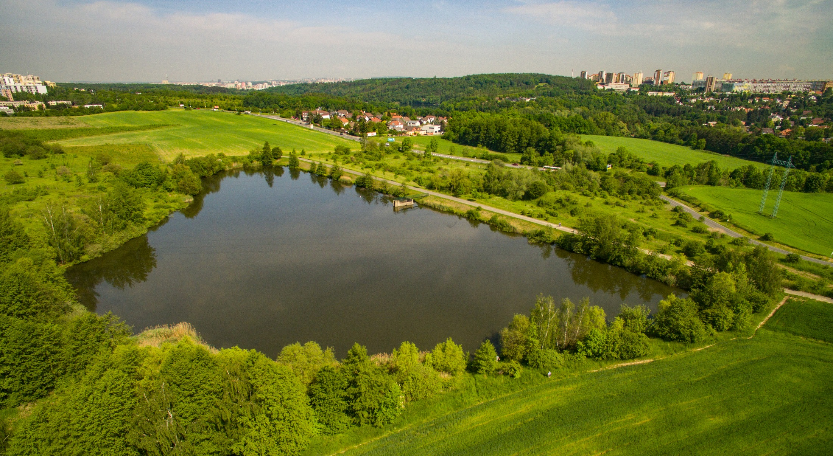
Odbor ochrany prostředí
Magistrát hl. m. Prahy
Výsledky práce v pražské zeleni 2014-2017

Slide 2
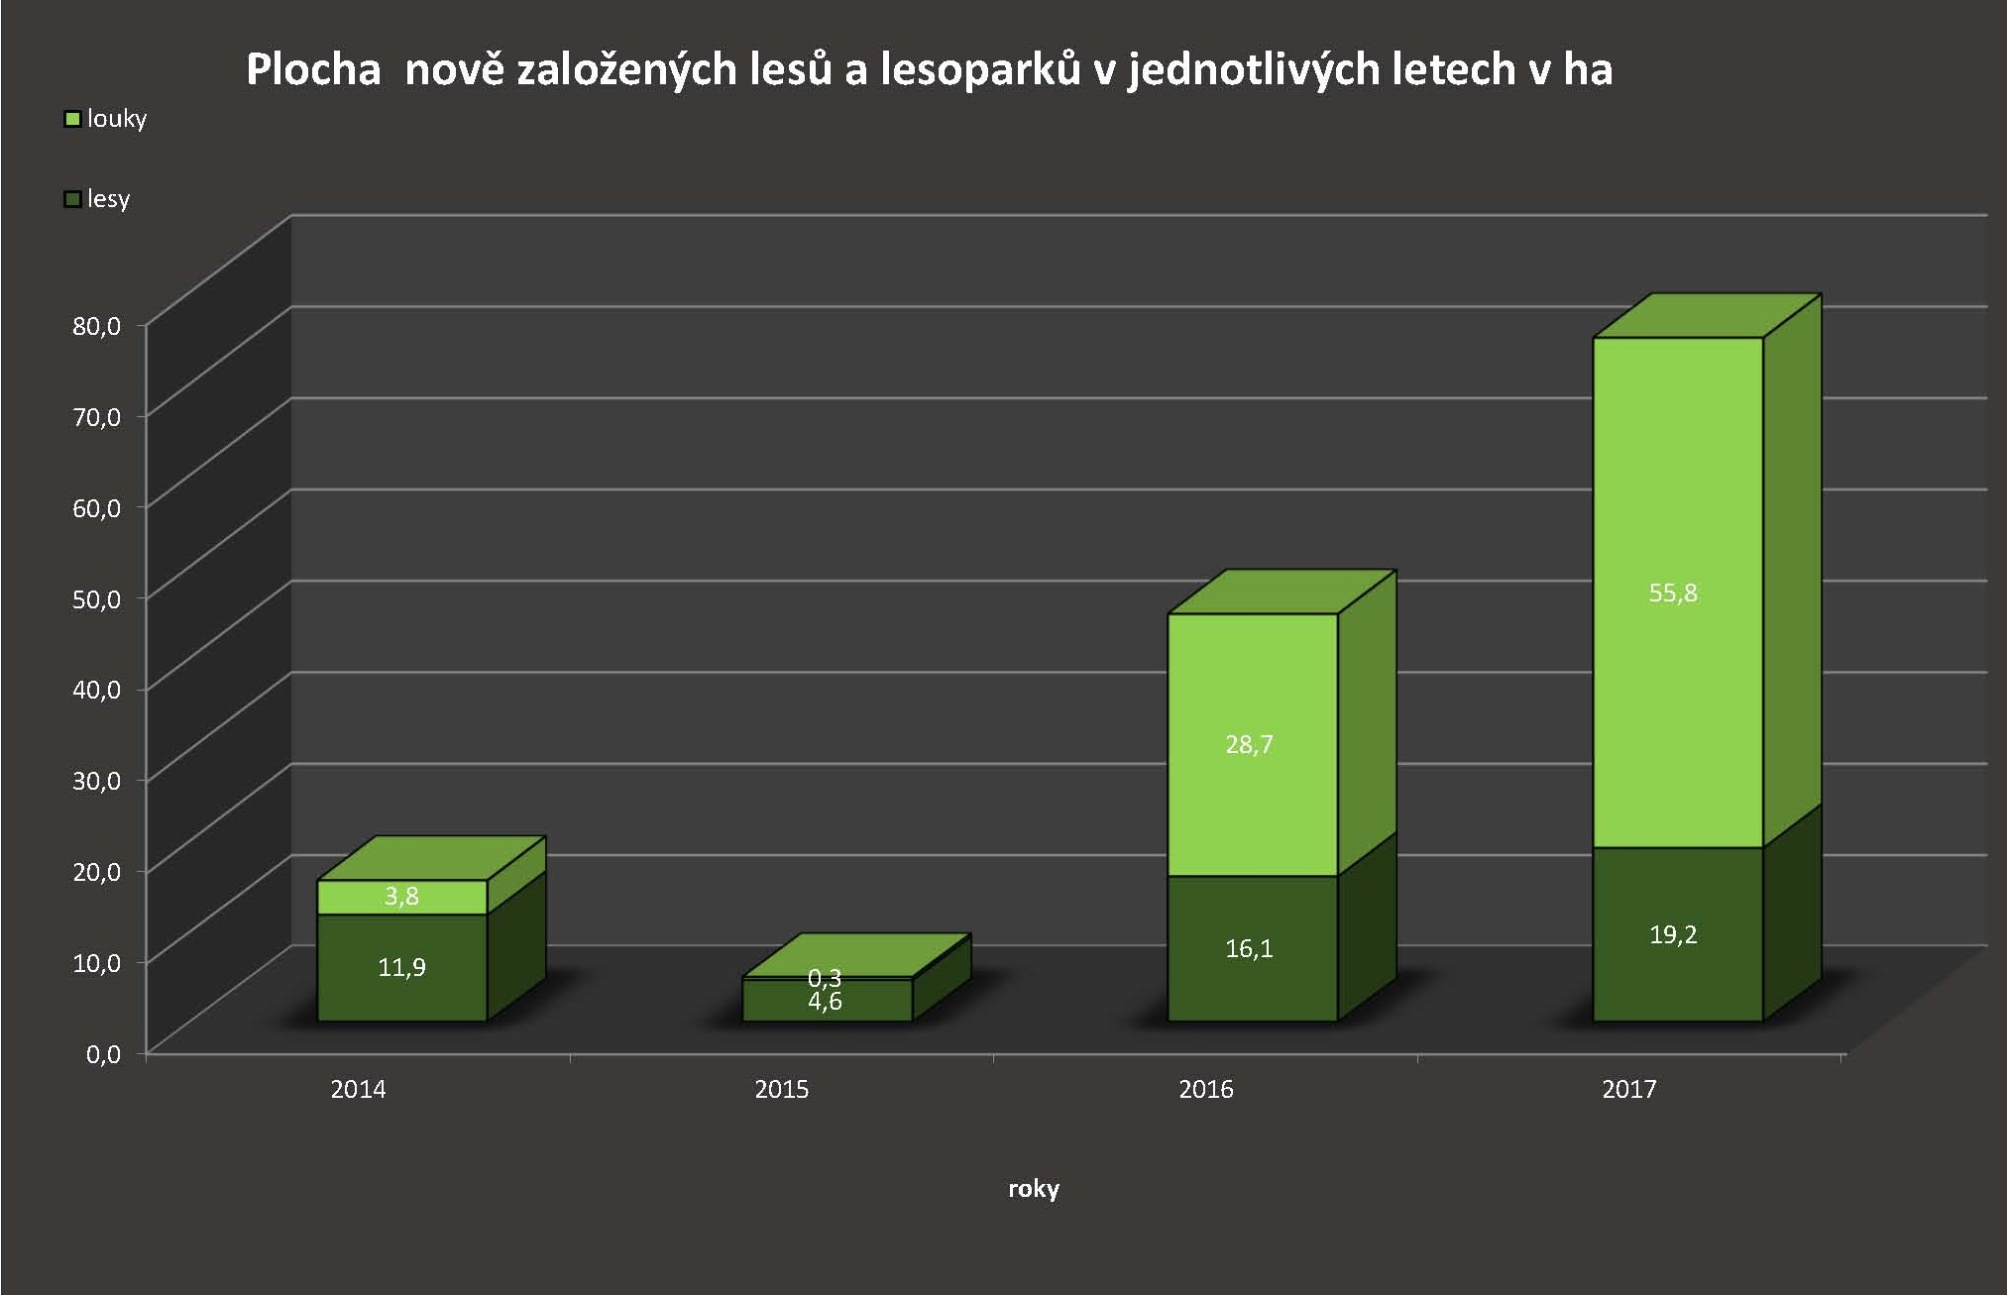
LESY A LESOPARKY
Odbor ochrany prostředí
Magistrát hl. m. Prahy
Celkem zalesněno a zatravněno 141 ha

Slide 3
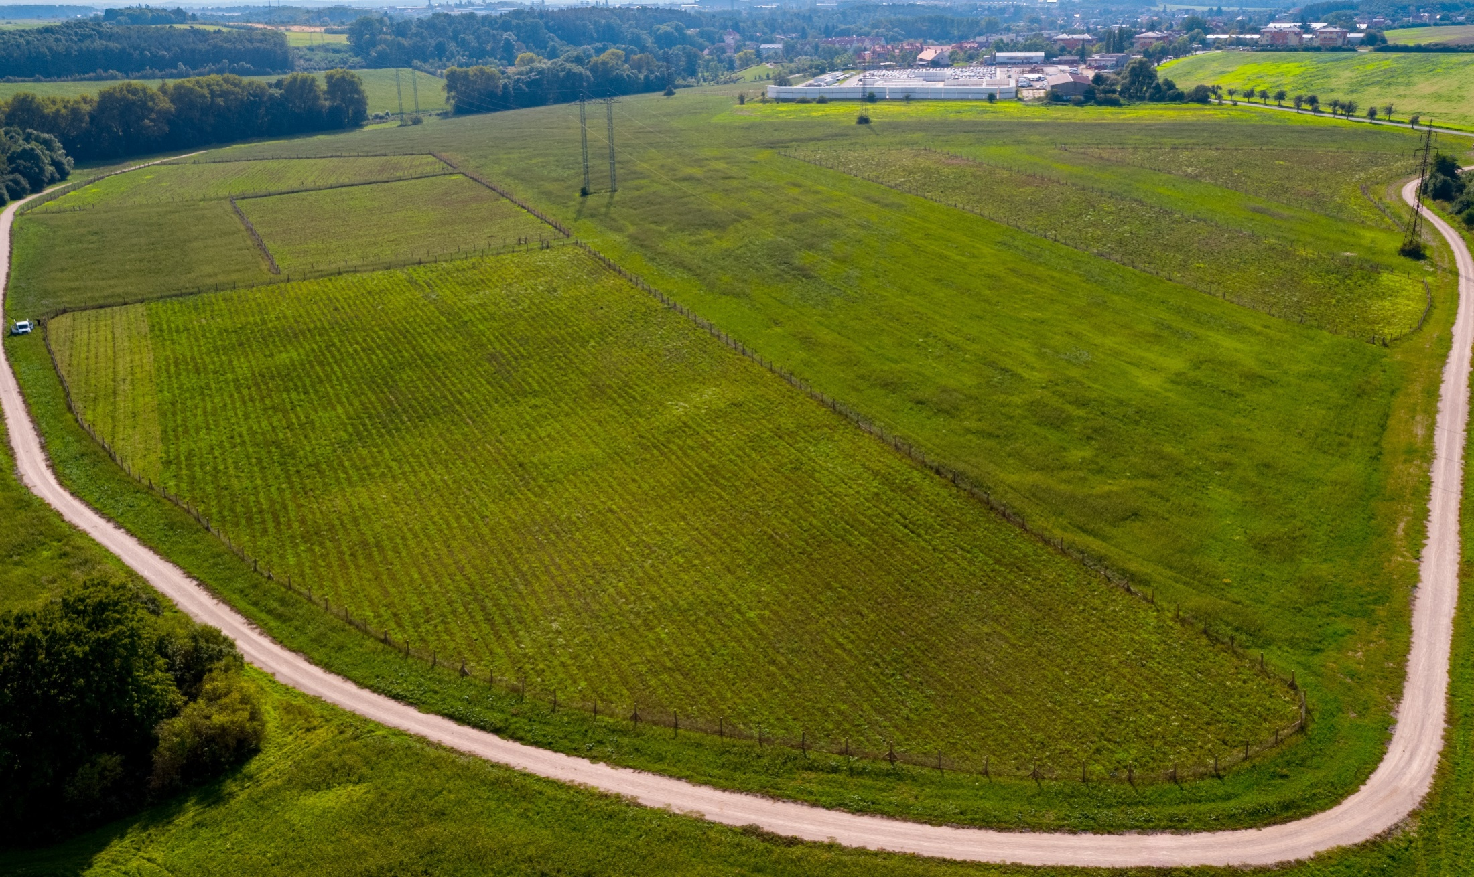
LESY A LESOPARKY
Odbor ochrany prostředí
Magistrát hl. m. Prahy
Les Robotka k.ú. Dubeč

Slide 4
LESY A LESOPARKY
Odbor ochrany prostředí
Magistrát hl. m. Prahy
Les Robotka k.ú. Dubeč
Popis projektu:
Založení zcela nového lesa na původně zemědělské půdě na ploše 28,4 ha, výsadba více než 73 000 stromků, založení lučních porostů s výsadbou solitérních dřevin, mlatová cesta v délce 1500 m.
Doba realizace: listopad 2016 - duben 2017
Náklady: 9,5 mil. Kč

Slide 5
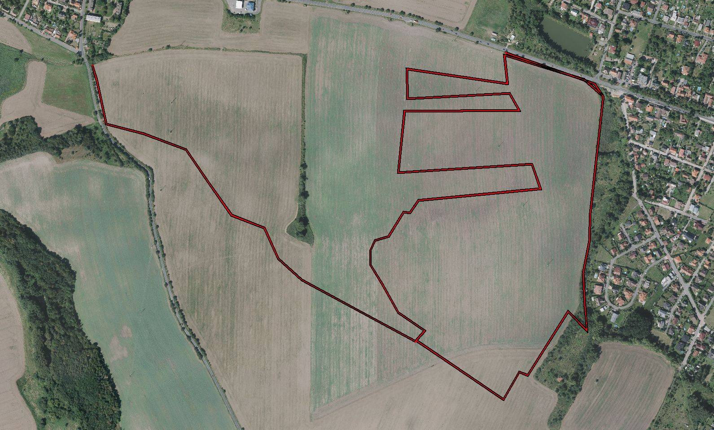
LESY A LESOPARKY
Odbor ochrany prostředí
Magistrát hl. m. Prahy
Les V Panenkách, k.ú. Běchovice

Slide 6
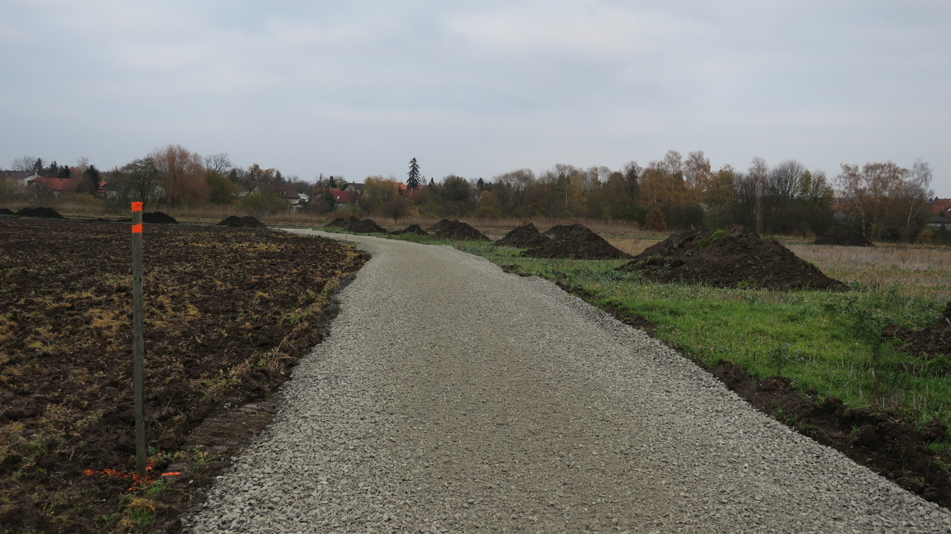
LESY A LESOPARKY
Odbor ochrany prostředí
Magistrát hl. m. Prahy
Les V Panenkách, k.ú. Běchovice

Slide 7
LESY A LESOPARKY
Odbor ochrany prostředí
Magistrát hl. m. Prahy
Les V Panenkách, k.ú. Běchovice
Popis projektu:
Založení zcela nového lesa na původně zemědělské půdě na ploše 29,5 ha, výsadba více než 160 000 stromků, založení lučních porostů s výsadbou solitérních dřevin, mlatová cesta v délce 2700 m.
Doba realizace: duben 2017 – listopad 2017
Náklady: 13 mil. Kč

Slide 8
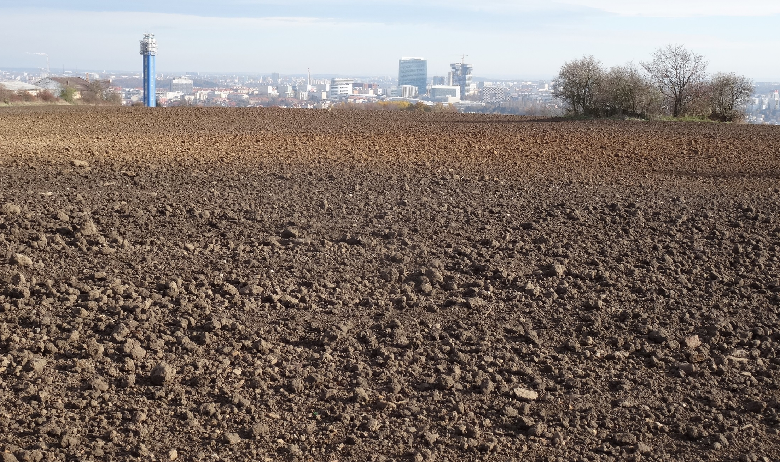
LESY A LESOPARKY
Odbor ochrany prostředí
Magistrát hl. m. Prahy
Dívčí Hrady, k.ú. Radlice – přeměna zemědělské půdy – 2016

Slide 9
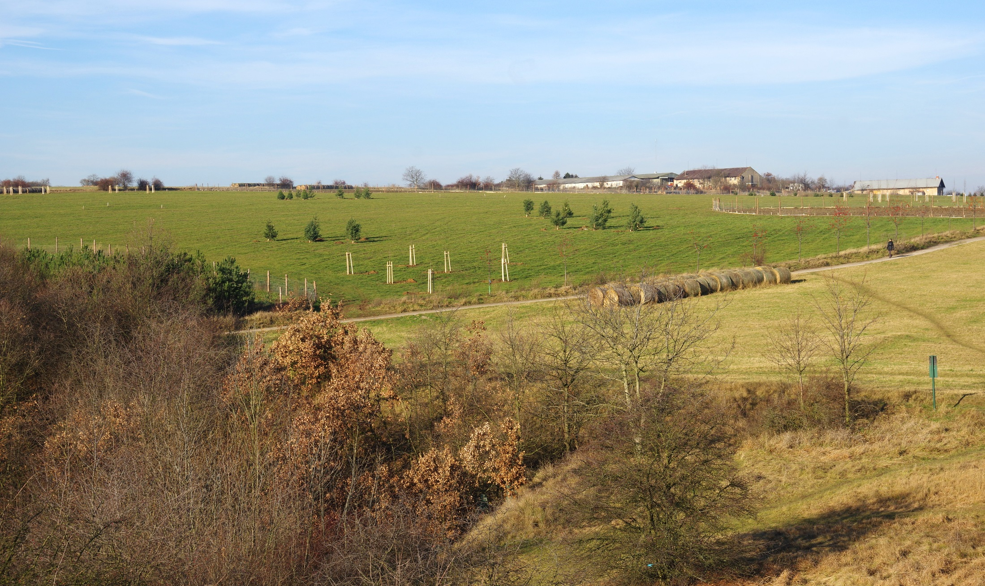
LESY A LESOPARKY
Odbor ochrany prostředí
Magistrát hl. m. Prahy
Dívčí Hrady – 2017
Náklady:
4,5 mil. Kč

Slide 10
LESY A LESOPARKY
Odbor ochrany prostředí
Magistrát hl. m. Prahy
Dívčí Hrady – 2017
Popis projektu:
Zatravnění polí na Dívčích Hradech – plocha 61,2 ha, ozelenění plochy navazující na stávající lesní porosty v Prokopském údolí, postupná výsadba solitérních dřevin a skupin při zachování dálkových pohledů na Prahu, výhledově i stavba mlatových cest.
Doba realizace: duben 2017 – listopad 2018
Náklady: 9,8 mil. Kč
Náklady:
4,5 mil. Kč

Slide 11
VODNÍ TOKY
Odbor ochrany prostředí
Magistrát hl. m. Prahy

Slide 12
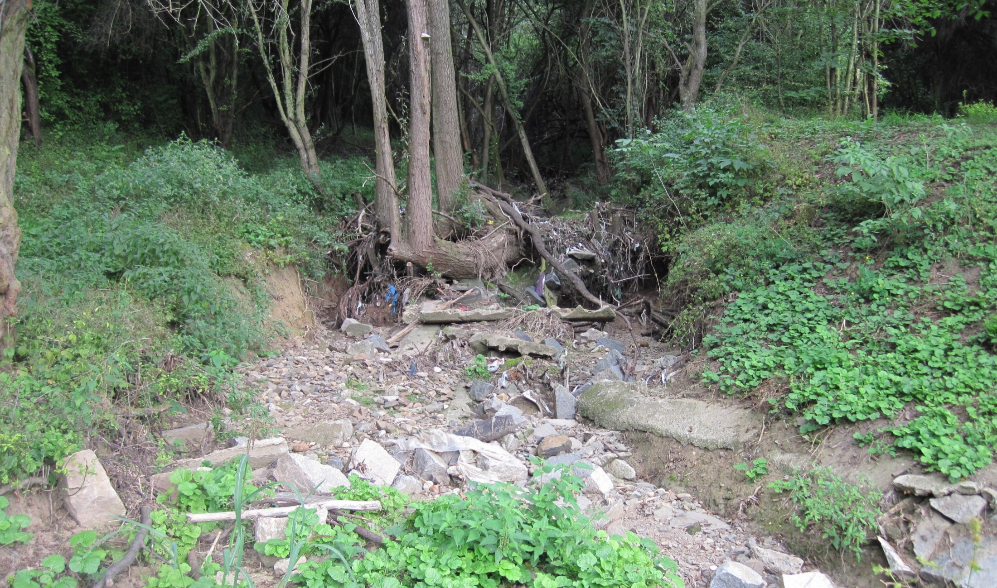
VODNÍ TOKY
Odbor ochrany prostředí
Magistrát hl. m. Prahy
Sedlecký potok – revitalizace Sedleckého údolí - 2016

Slide 13
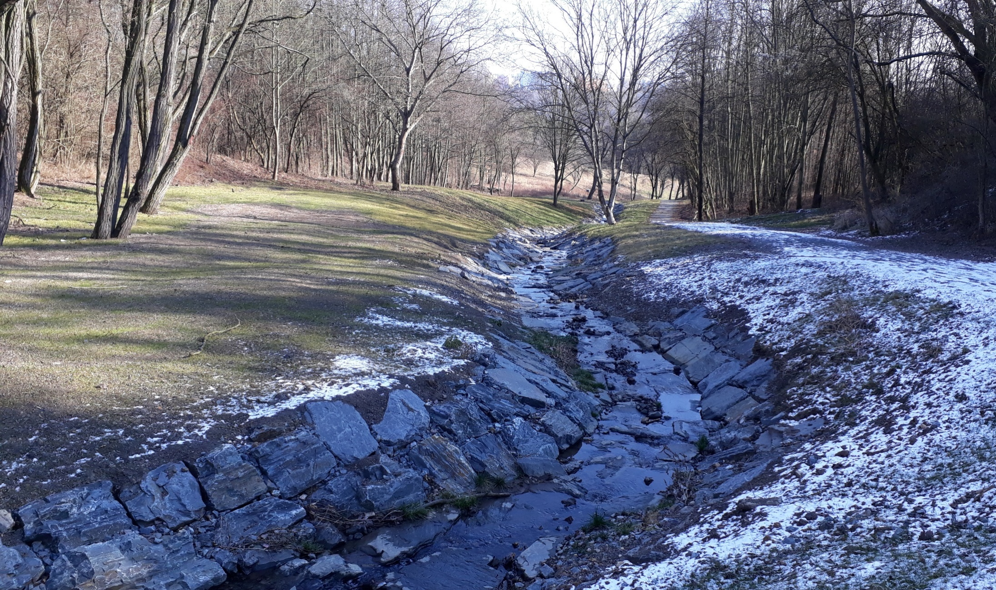
VODNÍ TOKY
Odbor ochrany prostředí
Magistrát hl. m. Prahy
Sedlecký potok – revitalizace Sedleckého údolí - 2017

Slide 14
VODNÍ TOKY
Odbor ochrany prostředí
Magistrát hl. m. Prahy
Sedlecký potok – revitalizace Sedleckého údolí - 2017
Popis projektu:
Vyčištění údolí, odstranění zbytků opevnění koryta, zásypy erozních rýh, stabilizace koryta těžkou balvanitou rovnaninou a výstavba obslužné komunikace, řešení pravidelných záplav nemovitostí.
Doba realizace: červen 2016 - červenec 2017
Náklady: 5,8 mil. Kč

Slide 15
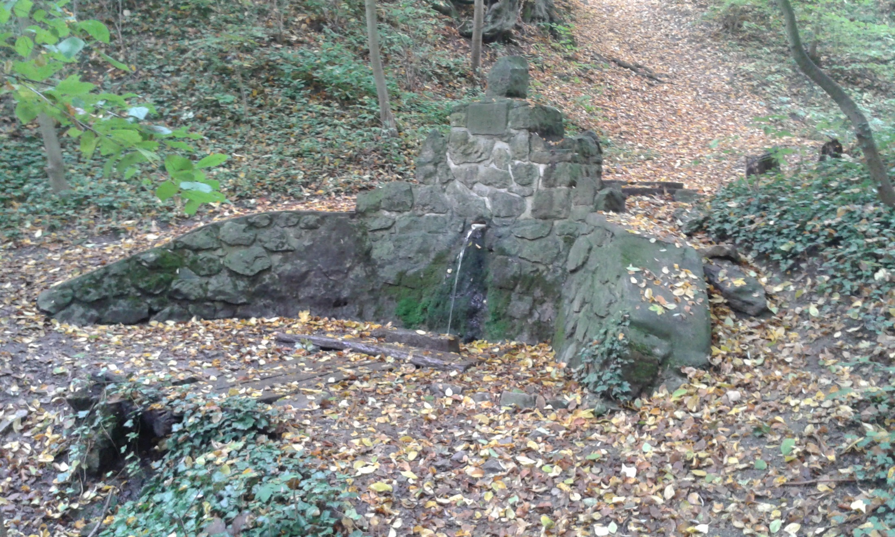
VODNÍ TOKY
Odbor ochrany prostředí
Magistrát hl. m. Prahy
Rekonstrukce Mariánské studánky v Chuchli

Slide 16
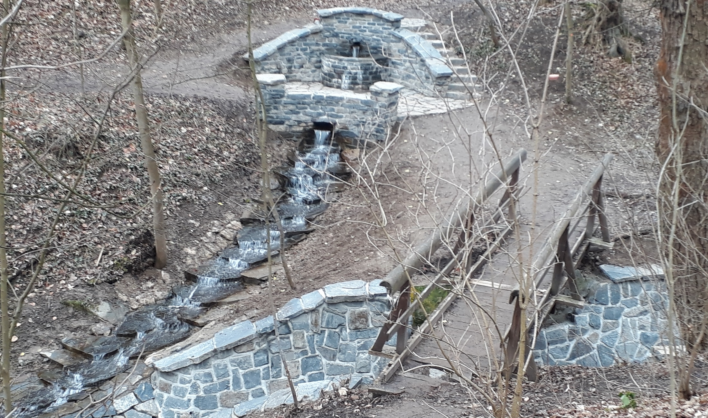
VODNÍ TOKY
Odbor ochrany prostředí
Magistrát hl. m. Prahy
Rekonstrukce Mariánské studánky v Chuchli

Slide 17
VODNÍ TOKY
Odbor ochrany prostředí
Magistrát hl. m. Prahy
Rekonstrukce Mariánské studánky v Chuchli
Popis projektu:
Obnova jedné z nejvydatnějších pražských studánek.
Doba realizace: listopad 2017 - prosinec 2017
Náklady: 0,6 mil. Kč

Slide 18
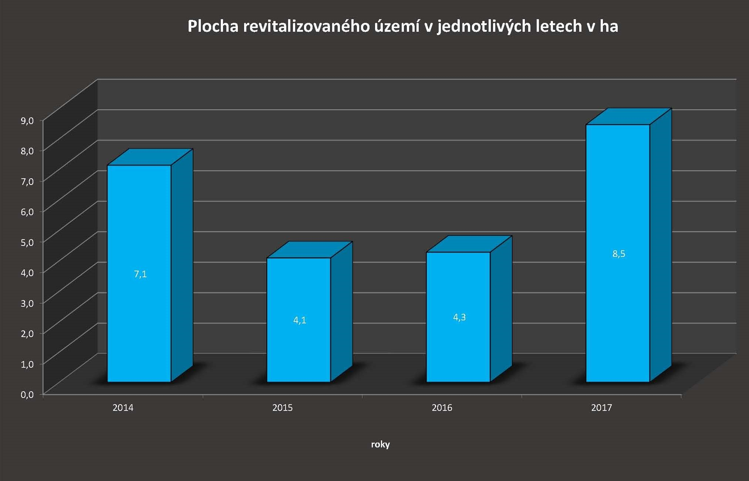
RYBNÍKY A NÁDRŽE
Odbor ochrany prostředí
Magistrát hl. m. Prahy
Celkem zrevitalizováno 16 lokalit

Slide 19
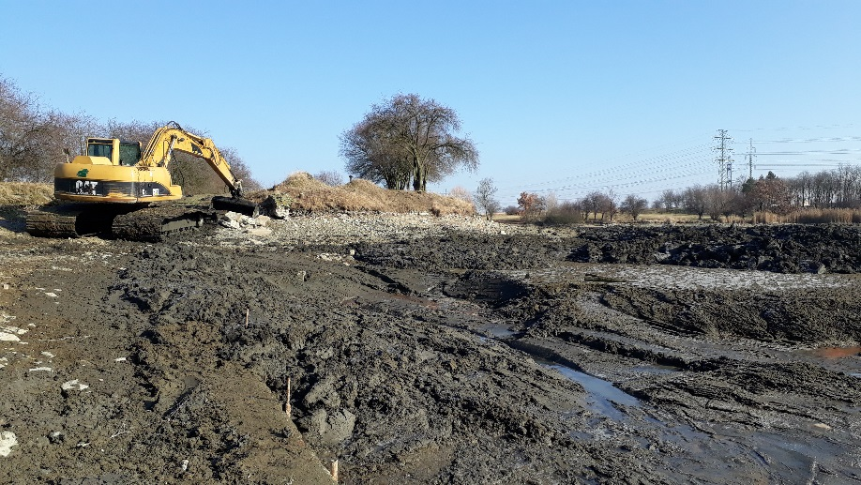
RYBNÍKY A NÁDRŽE
Odbor ochrany prostředí
Magistrát hl. m. Prahy

Slide 20
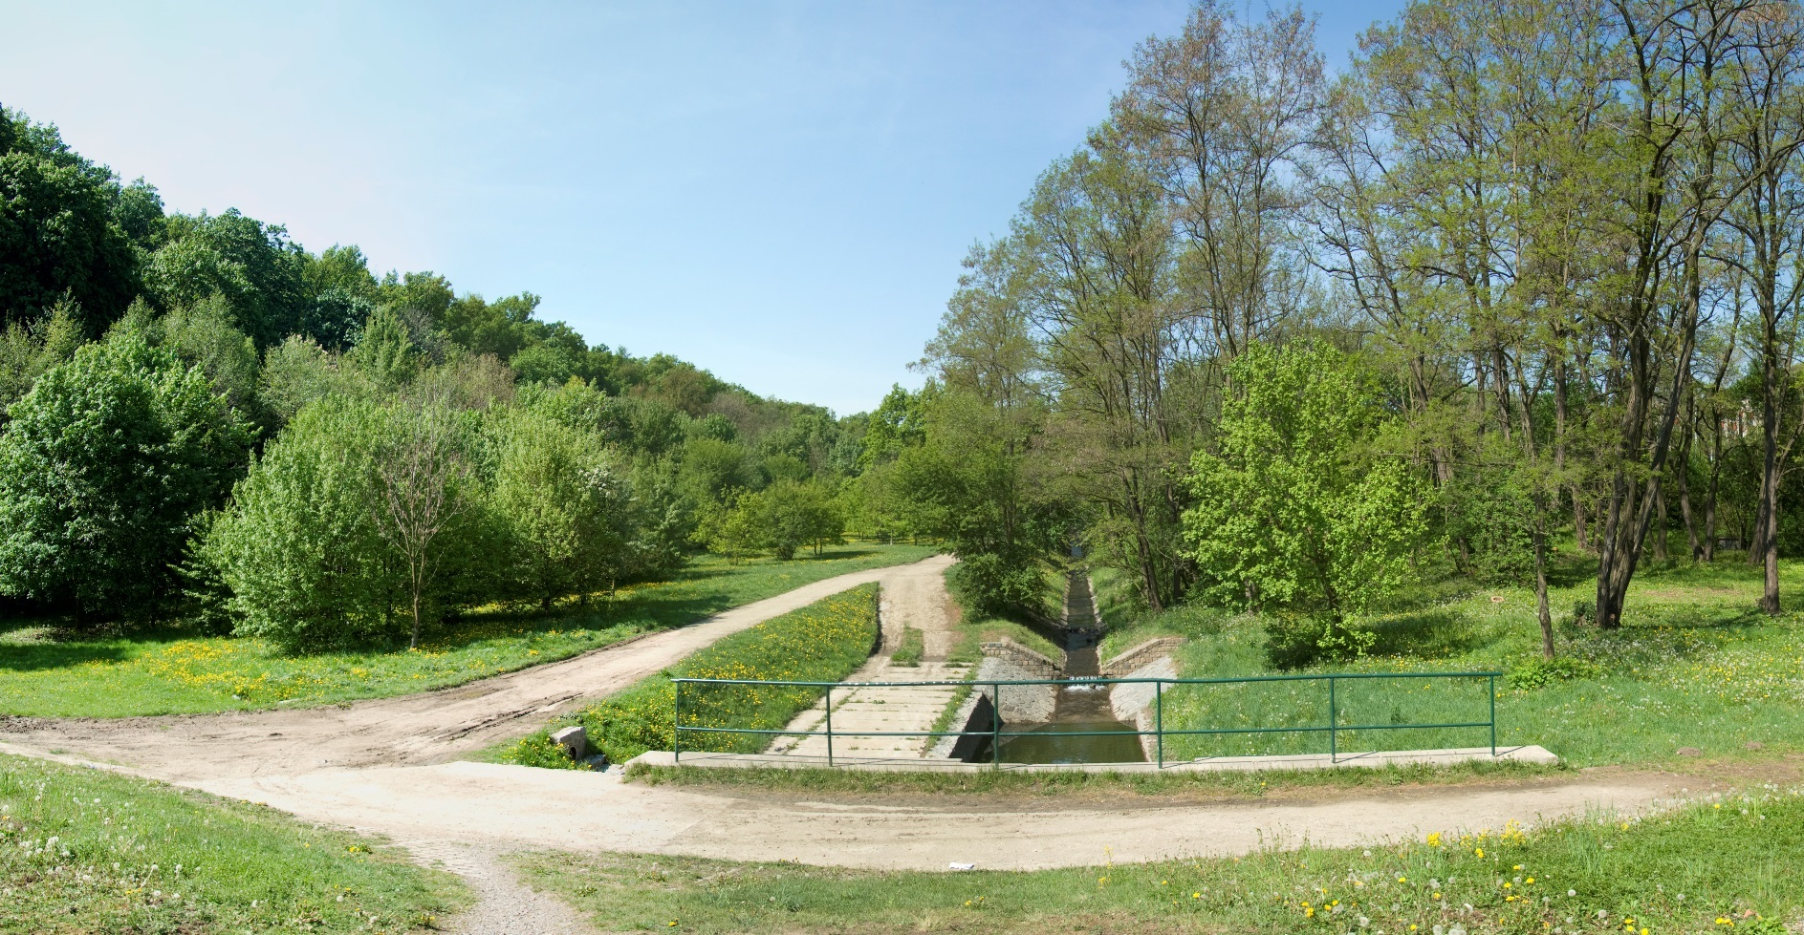
RYBNÍKY A NÁDRŽE
Odbor ochrany prostředí
Magistrát hl. m. Prahy
Retenční nádrž Kotlářka v Košířích – výstavba nové vodní plochy

Slide 21
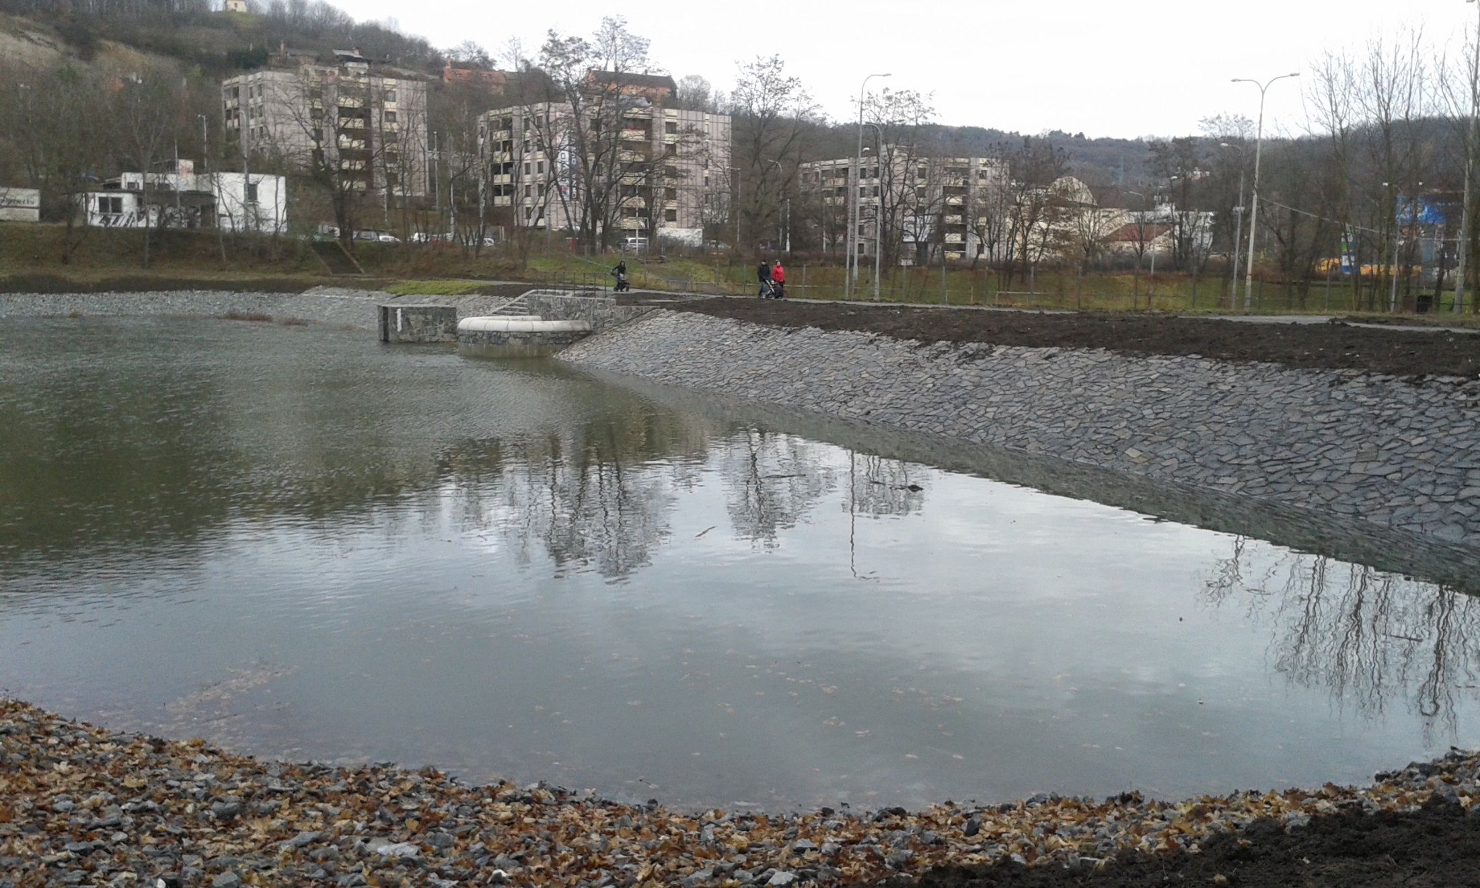
RYBNÍKY A NÁDRŽE
Odbor ochrany prostředí
Magistrát hl. m. Prahy
Retenční nádrž Kotlářka – výstavba nové vodní plochy

Slide 22
RYBNÍKY A NÁDRŽE
Odbor ochrany prostředí
Magistrát hl. m. Prahy
Retenční nádrž Kotlářka – výstavba nové vodní plochy
Popis projektu:
Výstavba nového pražského rybníka v prostoru suchého poldru Homolka, navýšení hráze, úprava Motolského potoka, vegetační úpravy .
Doba realizace: červen 2016 - prosinec 2017
Náklady: 17,8 mil. Kč

Slide 23
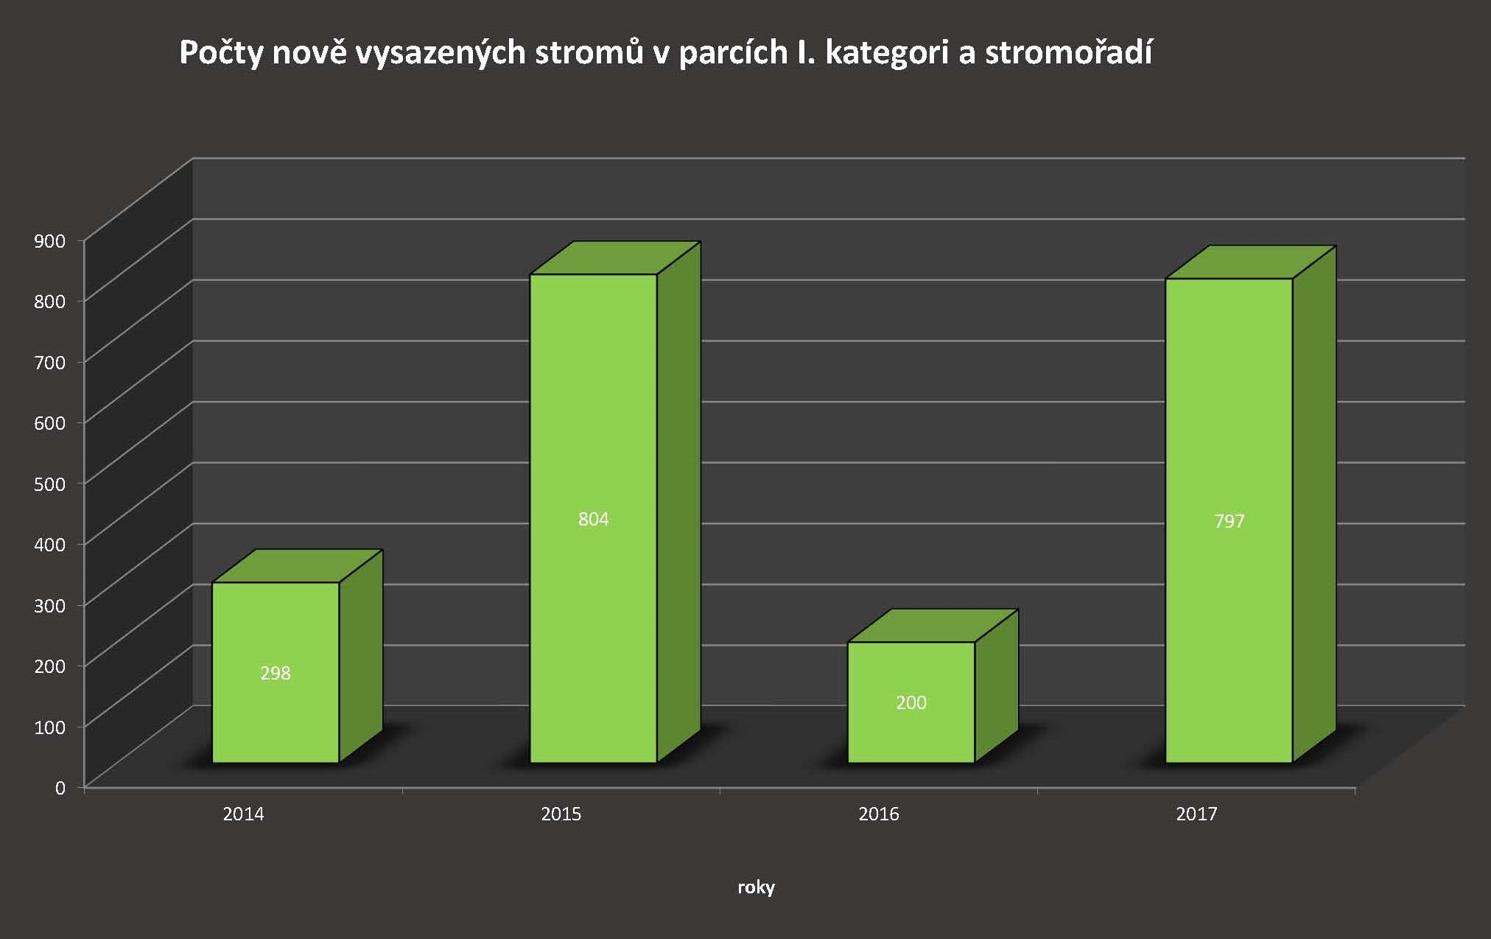
PARKY CELOMĚSTSKÉHO VÝZNAMU
Odbor ochrany prostředí
Magistrát hl. m. Prahy

Slide 24
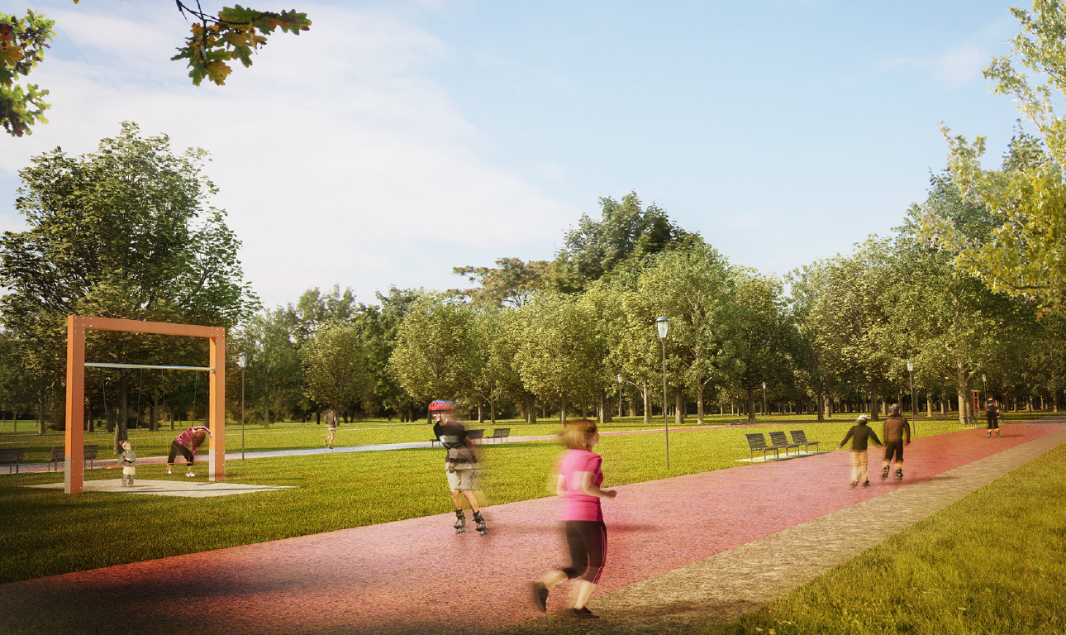
PARKY CELOMĚSTSKÉHO VÝZNAMU
Odbor ochrany prostředí
Magistrát hl. m. Prahy
Obnova Letenských sadů sever – bruslařský ovál

Slide 25
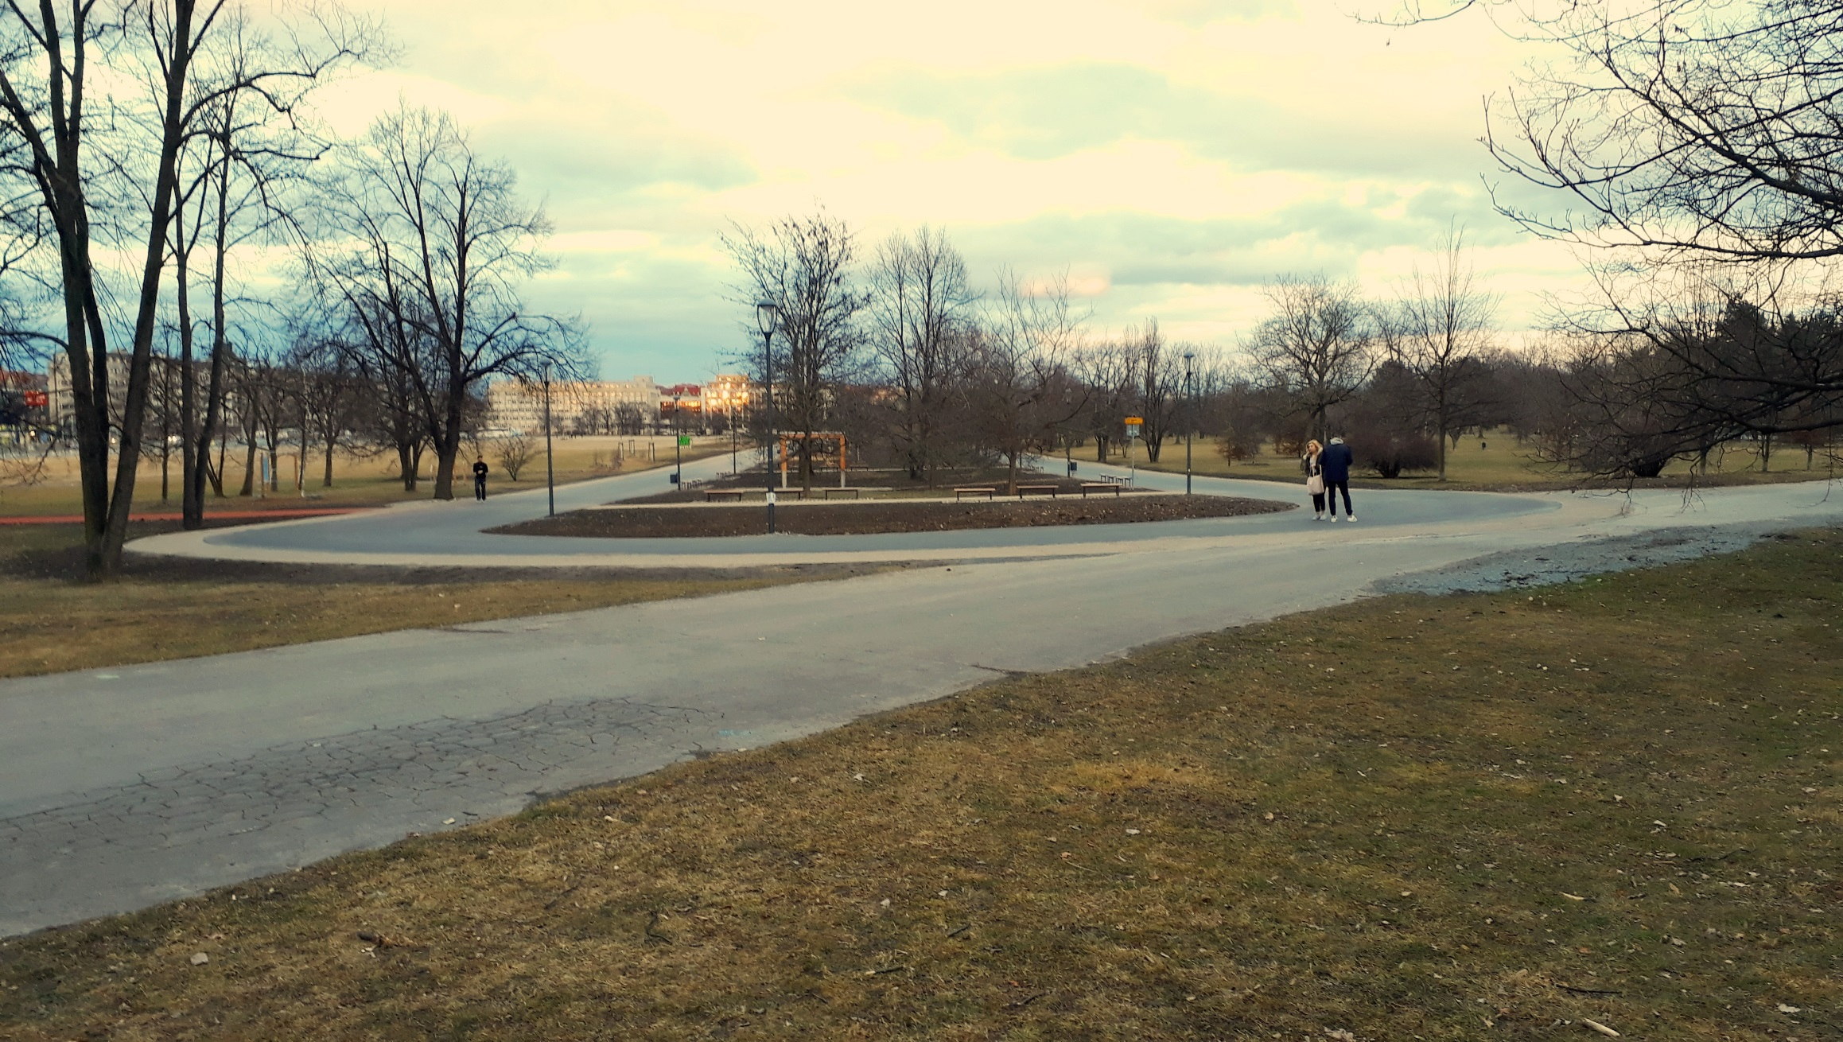
PARKY CELOMĚSTSKÉHO VÝZNAMU
Odbor ochrany prostředí
Magistrát hl. m. Prahy
Obnova Letenských sadů sever – bruslařský ovál

Slide 26
PARKY CELOMĚSTSKÉHO VÝZNAMU
Odbor ochrany prostředí
Magistrát hl. m. Prahy
Obnova Letenských sadů sever – bruslařský ovál
Popis projektu:
Realizace sportovní rekreační parkové zóny v severní části Letenských sadů u ul. Milady Horákové, doplnění herních a fitness prvků. Vybudování in-line bruslařského a běžeckého okruhu včetně doplnění nových propojení cestní sítě a veřejného osvětlení. Obnova travnatých ploch a doplnění vegetace.
Doba realizace: srpen 2017 – listopad 2017
Náklady: 18 mil. Kč

Slide 27
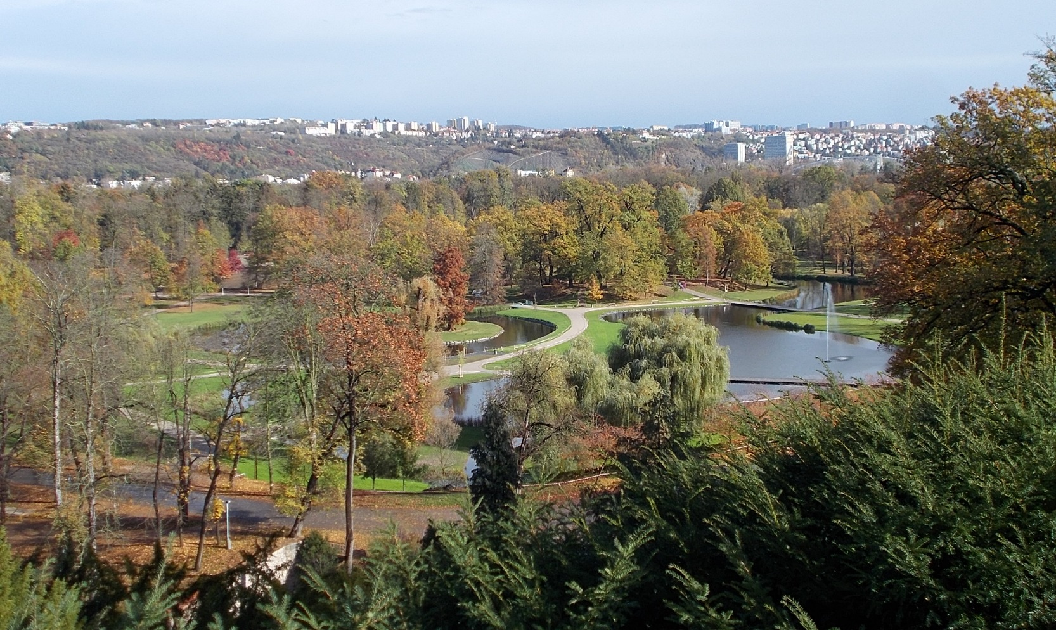
PARKY CELOMĚSTSKÉHO VÝZNAMU
Odbor ochrany prostředí
Magistrát hl. m. Prahy
Stromovka – úprava centrální části

Slide 28
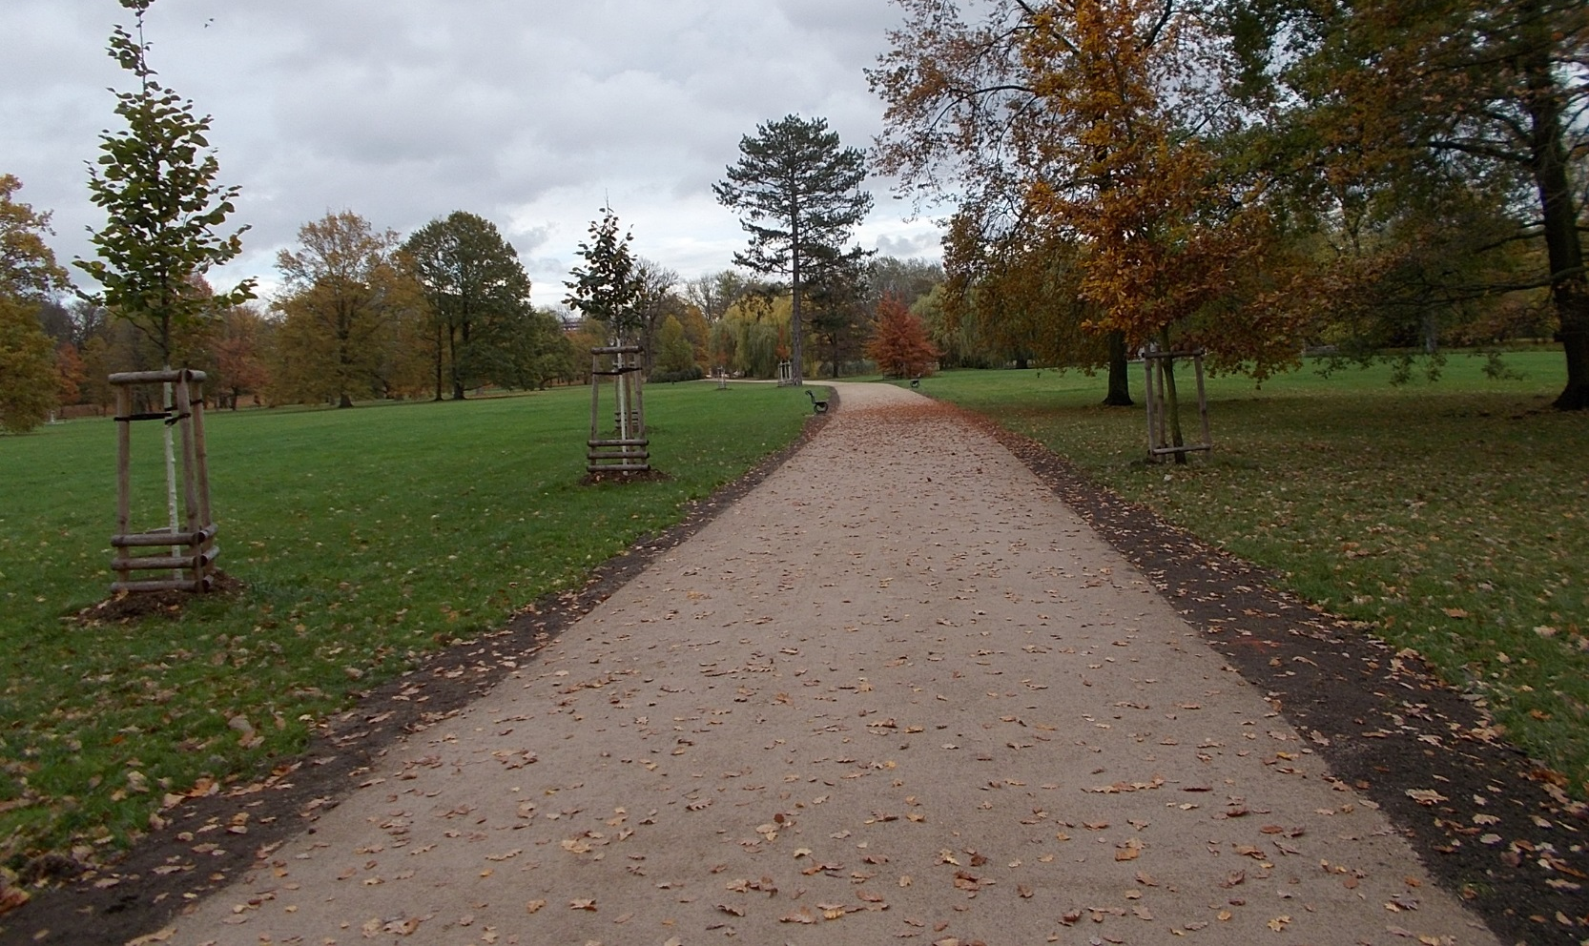
PARKY CELOMĚSTSKÉHO VÝZNAMU
Odbor ochrany prostředí
Magistrát hl. m. Prahy
Stromovka – úprava centrální části

Slide 29
PARKY CELOMĚSTSKÉHO VÝZNAMU
Odbor ochrany prostředí
Magistrát hl. m. Prahy
Stromovka – úprava centrální části
Popis projektu:
Úprava vedení parkových cest včetně rekonstrukce povrchů v délce cca 4000 m, regenerace stávajících a založení nových trávníků v ploše více než 134 000 m², pěstební opatření a výsadba 163 ks stromů, doplnění parkového mobiliáře.
Doba realizace: červenec 2017 – říjen 2017
Náklady: 24 mil. Kč

Slide 30
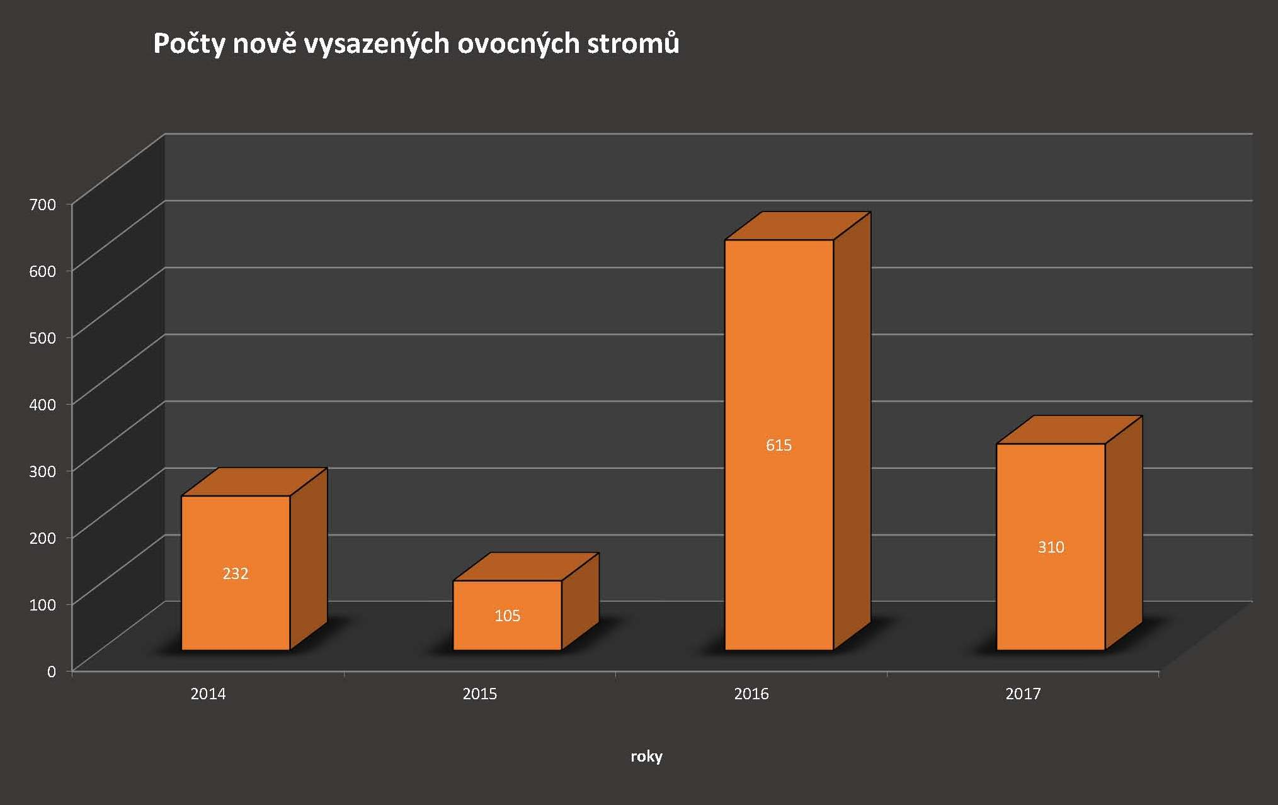
SADY A ALEJE
Odbor ochrany prostředí
Magistrát hl. m. Prahy

Slide 31
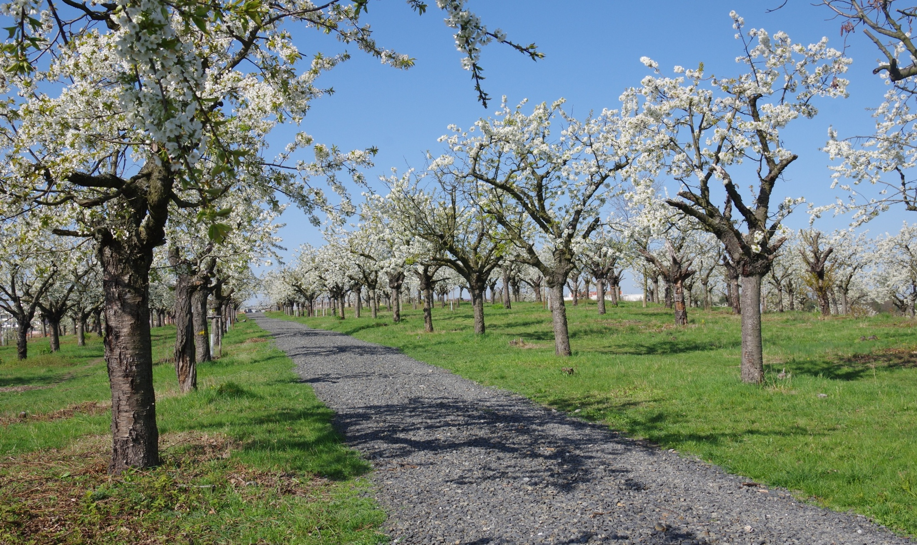
SADY A ALEJE
Odbor ochrany prostředí
Magistrát hl. m. Prahy
Postupná obnova pražských historických sadů

Slide 32
SADY A ALEJE
Odbor ochrany prostředí
Magistrát hl. m. Prahy
Postupná obnova pražských historických sadů
Popis projektu:
47 sadů
68 hektarů plochy
14 ovocných alejí

Slide 33
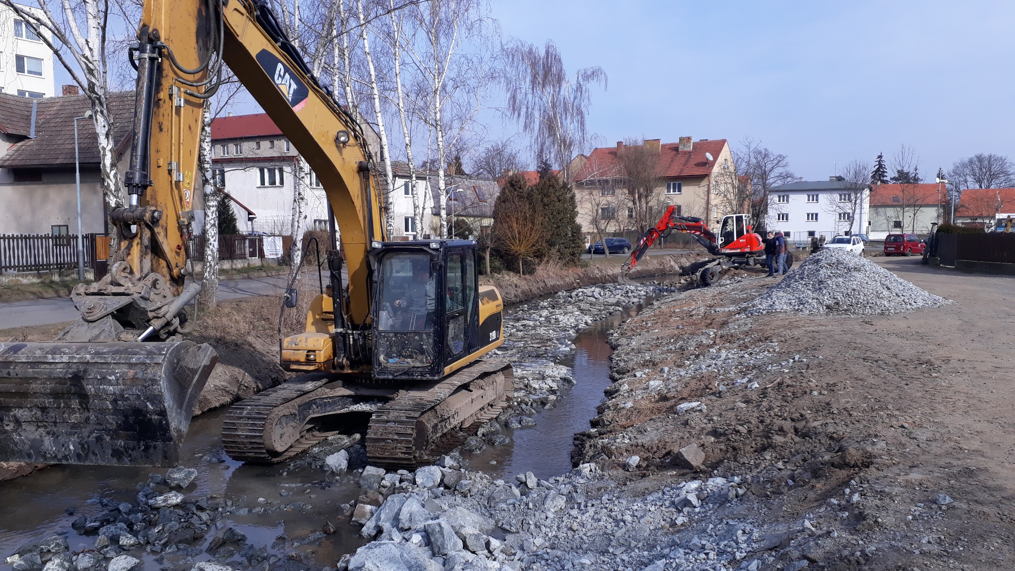
Odbor ochrany prostředí
Magistrát hl. m. Prahy
Nejzajímavější akce připravované na rok 2018

Slide 34
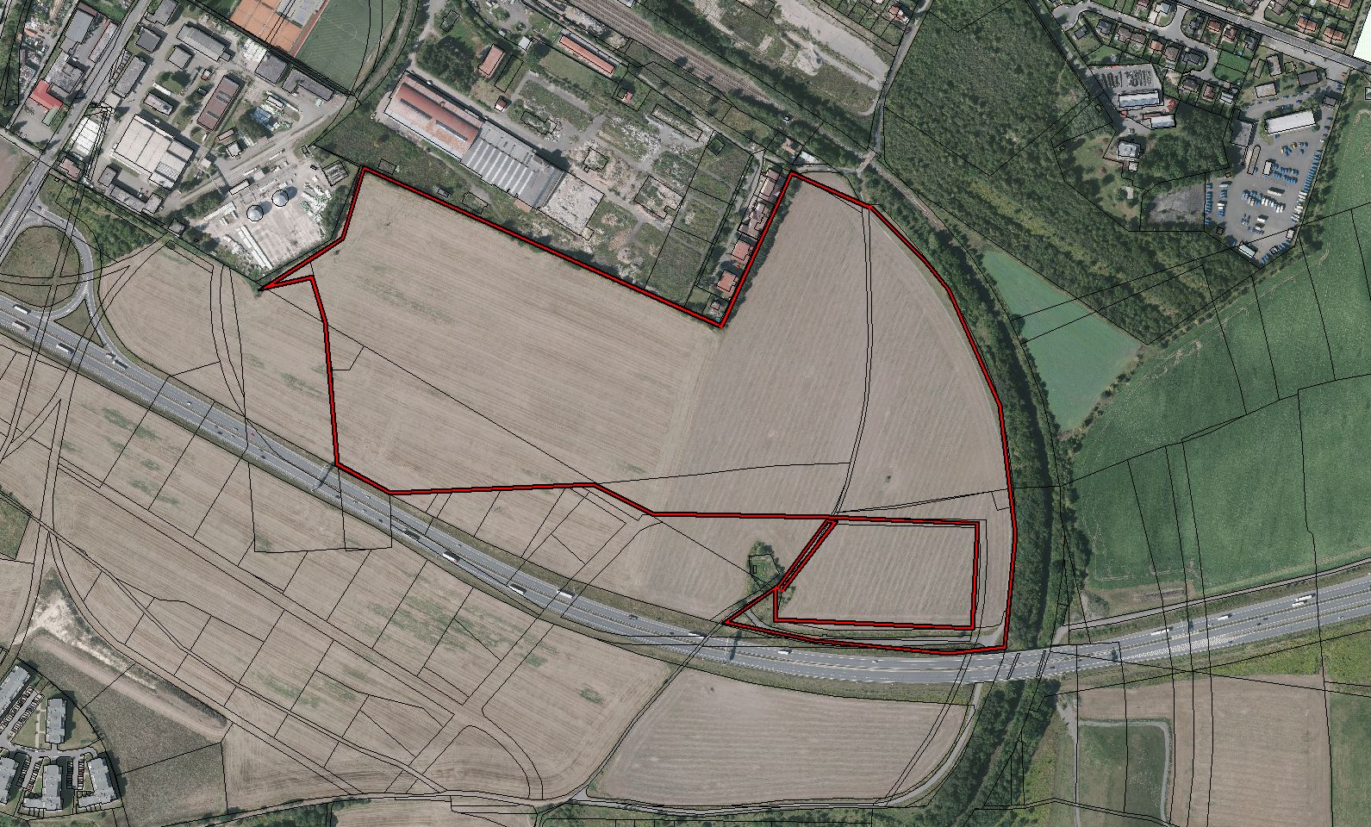
LESY A LESOPARKY
Odbor ochrany prostředí
Magistrát hl. m. Prahy
Les Arborka, k.ú. Satalice

Slide 35
LESY A LESOPARKY
Odbor ochrany prostředí
Magistrát hl. m. Prahy
Les Arborka, k.ú. Satalice
Popis projektu:
Založení nového lesa na současné zemědělské půdě na celkové ploše cca 18 hektarů, stavba nových asfaltových a mlatových cest, výsadba cca 80 000 stromků a 50 alejových stromů
Doba realizace: duben 2018 – listopad 2018
Náklady: 15 mil. Kč

Slide 36
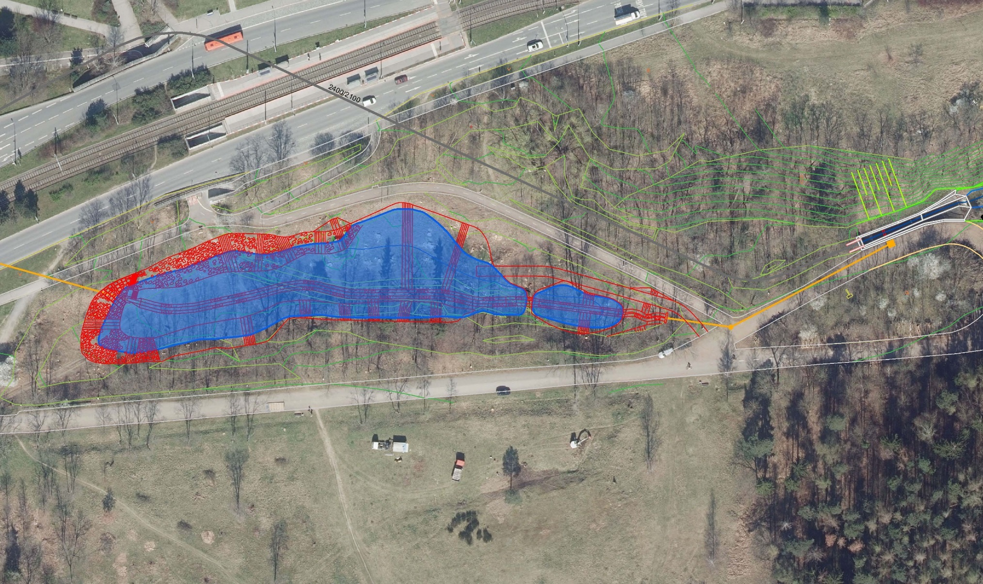
RYBNÍKY A NÁDRŽE
Odbor ochrany prostředí
Magistrát hl. m. Prahy
Nový rybník Lipiny v Modřanské rokli

Slide 37
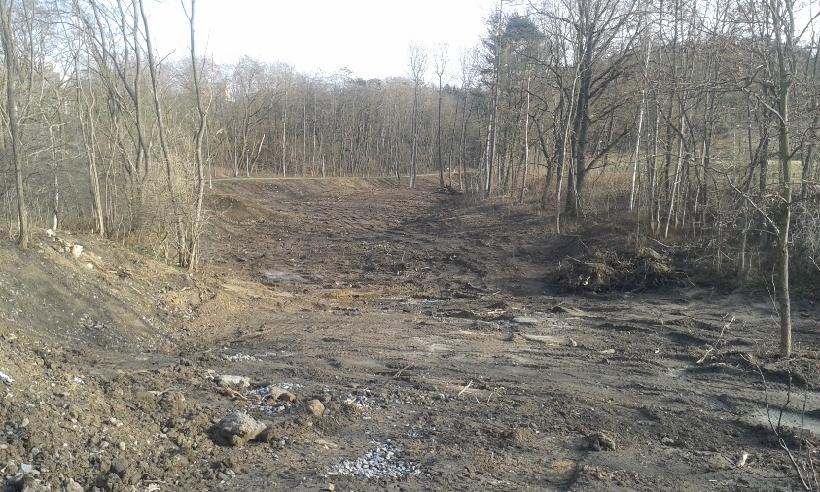
RYBNÍKY A NÁDRŽE
Odbor ochrany prostředí
Magistrát hl. m. Prahy
Nový rybník Lipiny v Modřanské rokli
Popis projektu:
Nová vodní plocha 3000 m²
Revitalizace potoka
Vegetační úpravy
Doba realizace: listopad 2017 – červen 2018
Náklady: 4,6 mil. Kč

Slide 38
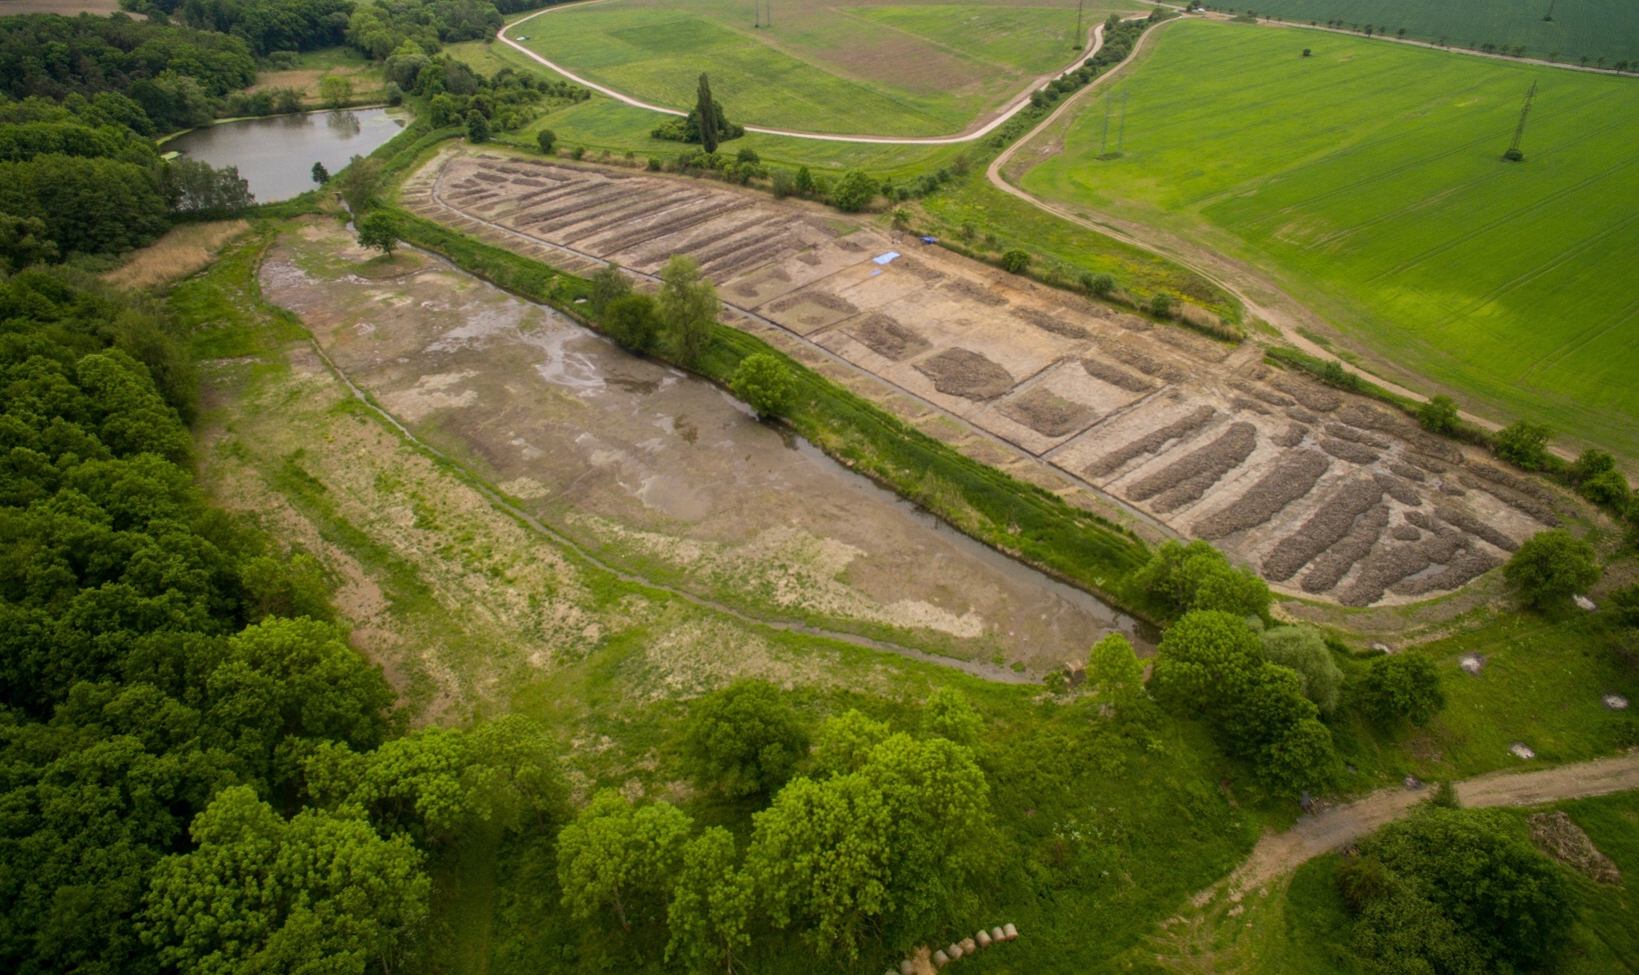
RYBNÍKY A NÁDRŽE
Odbor ochrany prostředí
Magistrát hl. m. Prahy
Obnova velkého Lítožnického rybníka

Slide 39
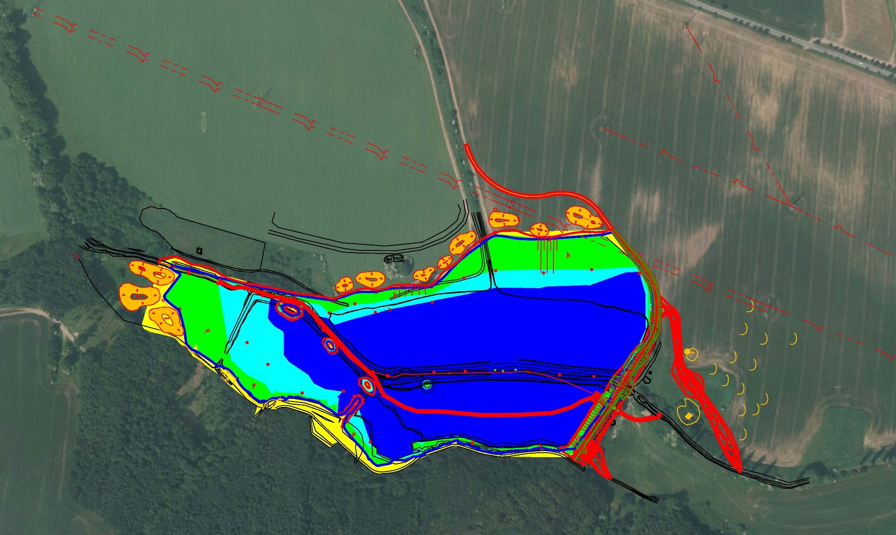
RYBNÍKY A NÁDRŽE
Odbor ochrany prostředí
Magistrát hl. m. Prahy
Obnova velkého Lítožnického rybníka

Slide 40
RYBNÍKY A NÁDRŽE
Odbor ochrany prostředí
Magistrát hl. m. Prahy
Obnova velkého Lítožnického rybníka
Popis projektu:
Obnova rybníka ze 16. století – plocha 12 ha
Výstavba tůní a podpora biodiversity
Archeologický park
Doba realizace: listopad 2016 – listopad 2019
Náklady: 17,0 mil. Kč

Slide 41
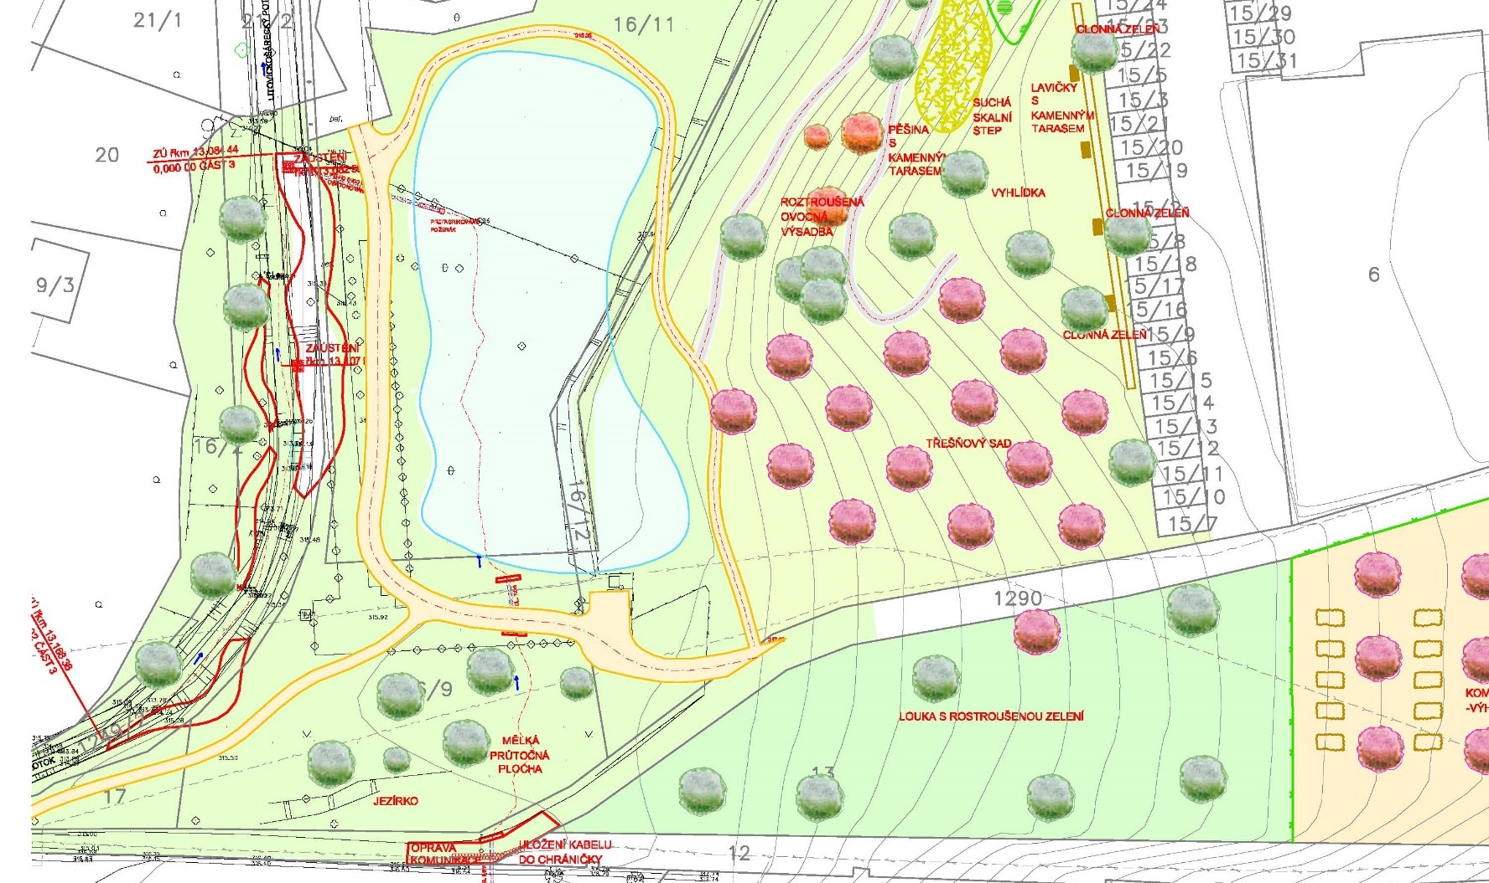
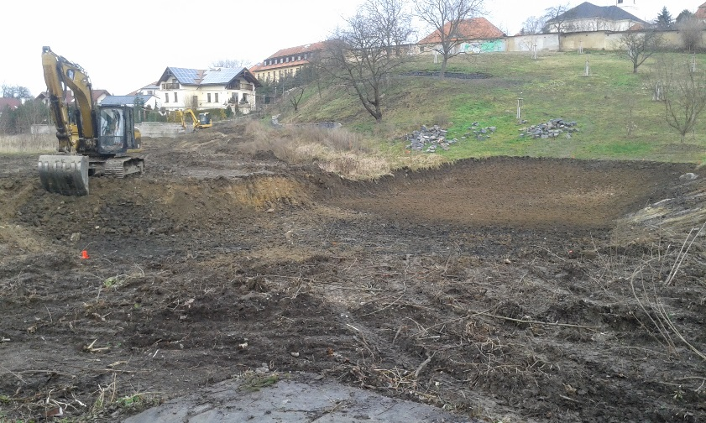
RYBNÍKY A NÁDRŽE
Odbor ochrany prostředí
Magistrát hl. m. Prahy
Výstavba rybníka Terezka u Obory Hvězda

Slide 42
RYBNÍKY A NÁDRŽE
Odbor ochrany prostředí
Magistrát hl. m. Prahy
Výstavba rybníka Terezka u Obory Hvězda
Popis projektu:
Nová vodní plocha 1700 m²
Revitalizace potoka
Vegetační úpravy
Doba realizace: listopad 2017 – červen 2018
Náklady: 3,7 mil. Kč

Slide 43
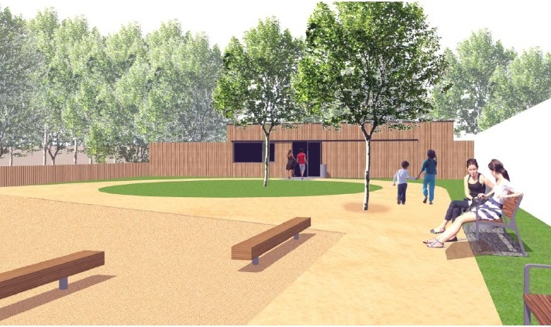
PARKY CELOMĚSTSKÉHO VÝZNAMU
Odbor ochrany prostředí
Magistrát hl. m. Prahy
Obora Hvězda – rekonstrukce zázemí údržby

Slide 44
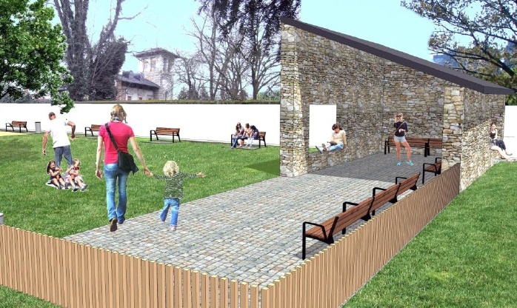
PARKY CELOMĚSTSKÉHO VÝZNAMU
Odbor ochrany prostředí
Magistrát hl. m. Prahy
Obora Hvězda – rekonstrukce zázemí údržby

Slide 45
PARKY CELOMĚSTSKÉHO VÝZNAMU
Odbor ochrany prostředí
Magistrát hl. m. Prahy
Obora Hvězda – rekonstrukce zázemí údržby
Popis projektu:
Rekonstrukce stávajícího objektu zázemí údržby, doplněné o veřejné WC. Součástí bude i realizace nového dětského hřiště pro věkovou kategorii 3-12 let zakončené pobytovou plochou se zastřešeným altánem.
Doba realizace: červen 2018 - červenec 2019
Náklady: 14,85 mil. Kč

Slide 46
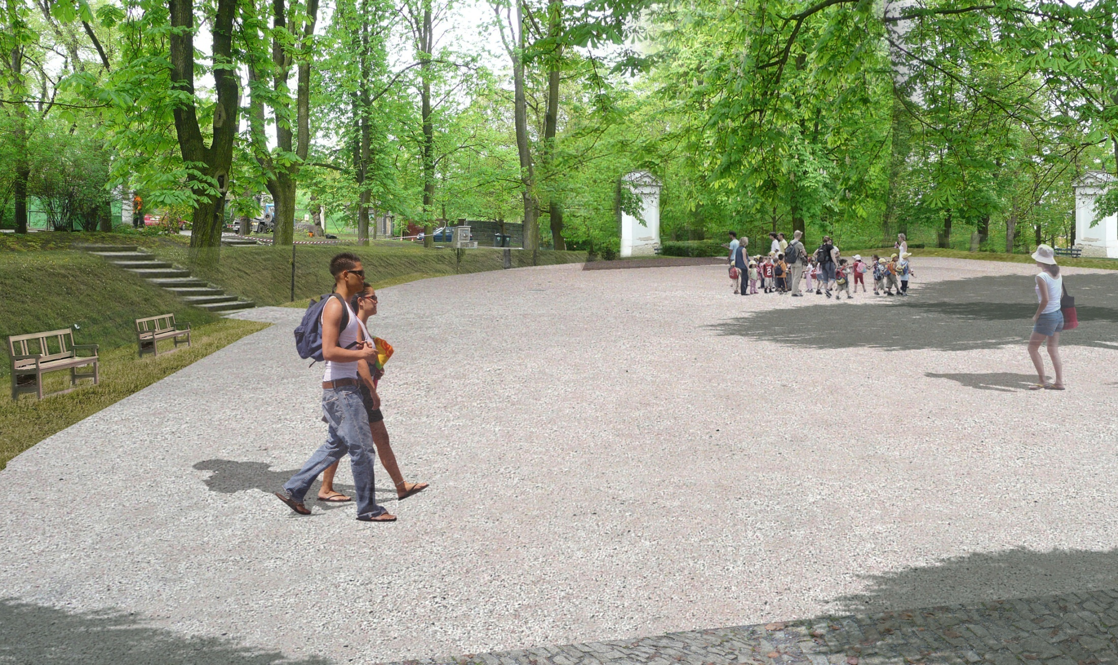
PARKY CELOMĚSTSKÉHO VÝZNAMU
Odbor ochrany prostředí
Magistrát hl. m. Prahy
Rekonstrukce parku u Petřínské rozhledny

Slide 47
PARKY CELOMĚSTSKÉHO VÝZNAMU
Odbor ochrany prostředí
Magistrát hl. m. Prahy
Rekonstrukce parku u Petřínské rozhledny
Popis projektu:
Vytvoření nové pěší promenády na ploše 2000 m², pochozí travnaté plochy o výměře 2800 m², obnovení aleje okrasných stromů, obnova mlatového parteru pod rozhlednou pro pořádání kulturních akcí, doplněného pobytovým schodištěm a pítkem.
Doba realizace: březen 2018 – červenec 2018
Náklady: 25 mil. Kč

Slide 48
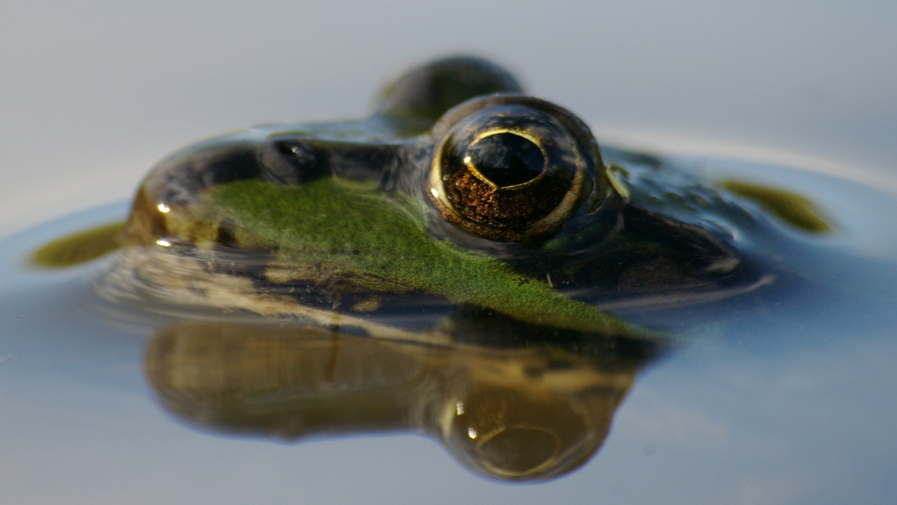
Odbor ochrany prostředí
Magistrát hl. m. Prahy
Zajímavosti z managementu v ochraně pražské přírody

Slide 49
OCHRANA PŘÍRODY
Odbor ochrany prostředí
Magistrát hl. m. Prahy
Ještěrka zelená

Slide 50
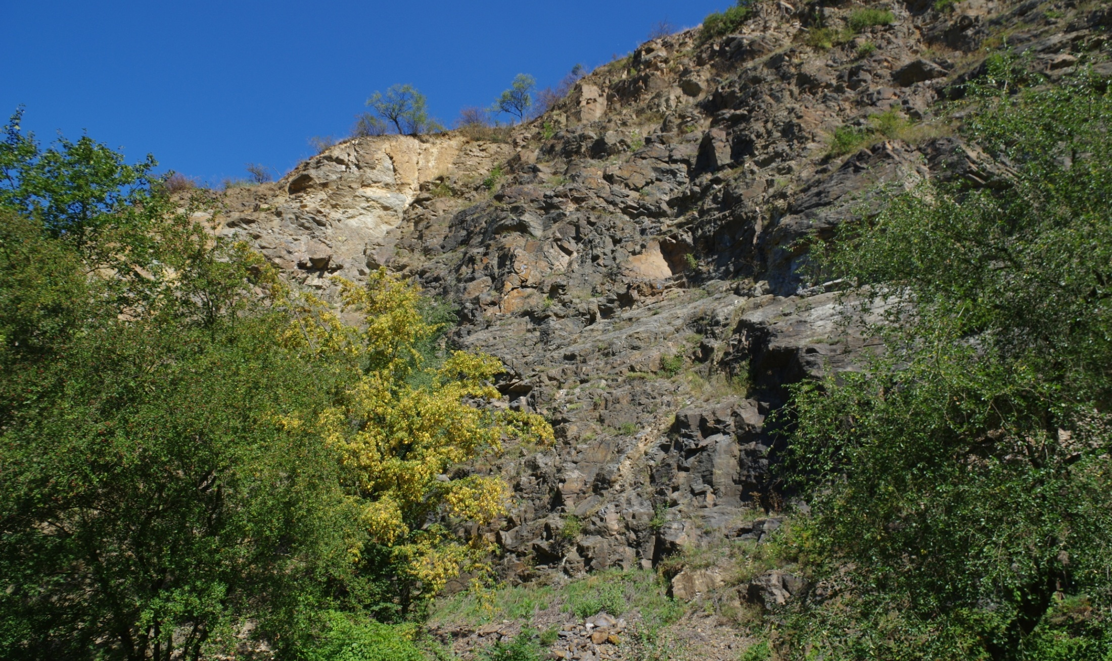
OCHRANA PŘÍRODY
Odbor ochrany prostředí
Magistrát hl. m. Prahy
Ještěrka zelená

Slide 51
OCHRANA PŘÍRODY
Odbor ochrany prostředí
Magistrát hl. m. Prahy
Ještěrka zelená
Popis projektu:
Díky vhodným managementovým opatřením na skalách v chráněných územích došlo v posledních letech k nárůstu populace ještěrky zelené (zejména v chráněných územích, která se nacházejí v kaňonu Vltavy na severním okraji Prahy). Její výskyt je vázán na teplé oblasti Jižní Moravy, střední Povltaví a vybrané části Poohří. V rámci Čech jsou pak její pražské populace výjimečně početné.

Slide 52
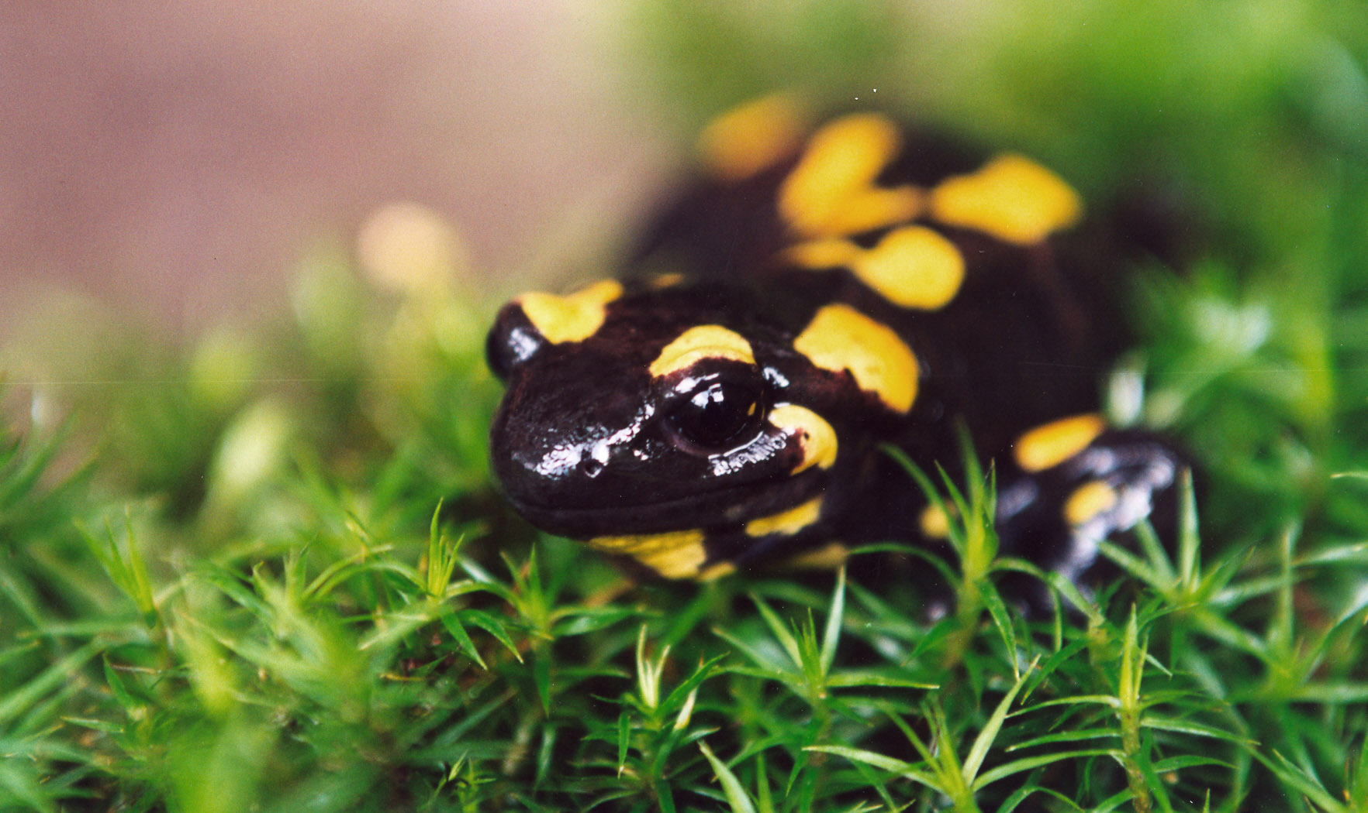
OCHRANA PŘÍRODY
Odbor ochrany prostředí
Magistrát hl. m. Prahy
Mlok skvrnitý

Slide 53
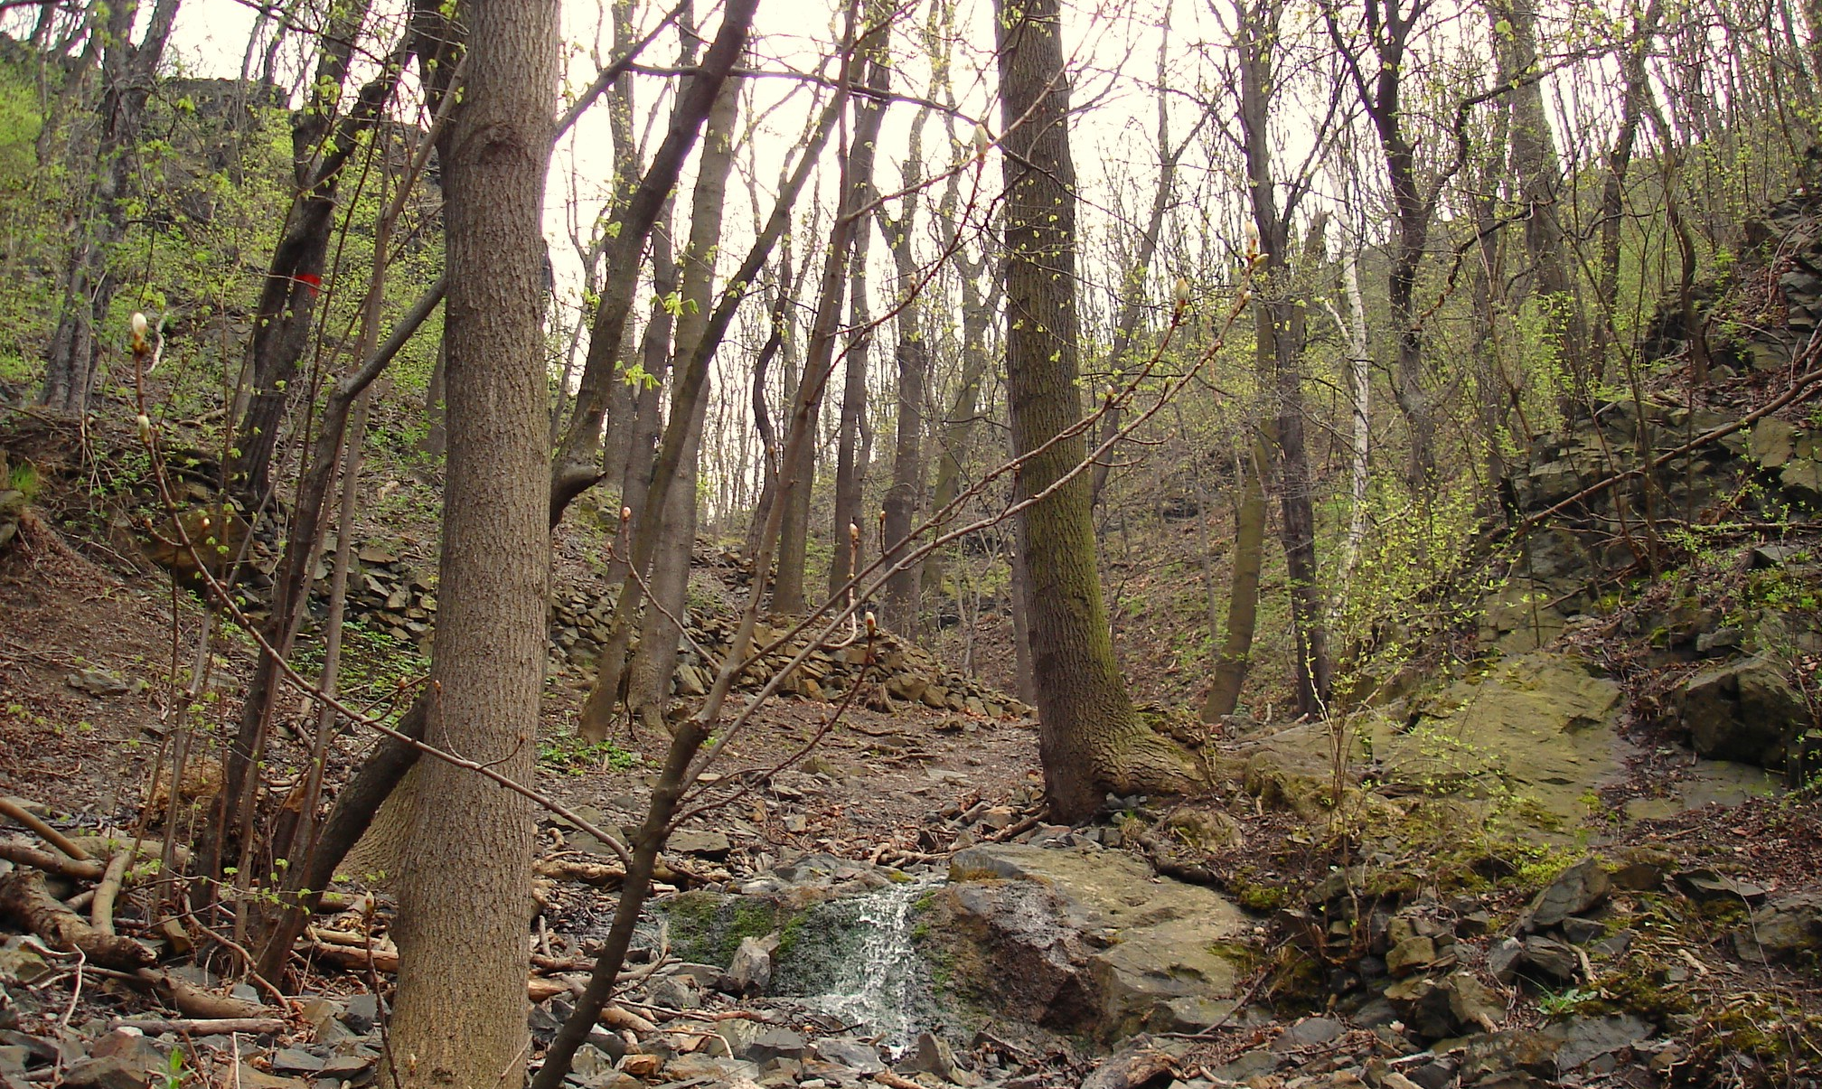
OCHRANA PŘÍRODY
Odbor ochrany prostředí
Magistrát hl. m. Prahy
Mlok skvrnitý

Slide 54
OCHRANA PŘÍRODY
Odbor ochrany prostředí
Magistrát hl. m. Prahy
Mlok skvrnitý
Popis projektu:
Díky pravidelné péči a konkrétním zásahům do biotopu mloka skvrnitého v posledních letech stoupá jeho populace především na menších tocích v severní části Prahy. Mlok skvrnitý se sice vyskytuje mozaikovitě po celé České republice, ale v nižších nadmořských výškách, kam spadá i Praha, je jeho výskyt ojedinělý, natož pak stoupající trend jeho populací.

Slide 55
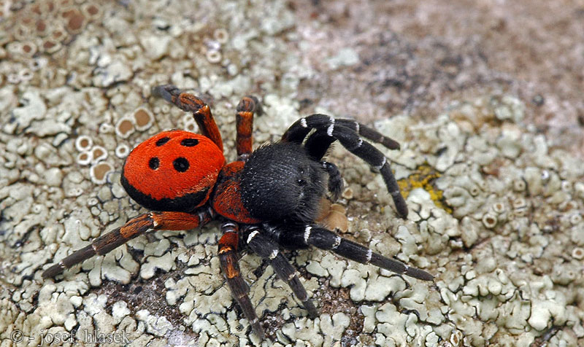
OCHRANA PŘÍRODY
Odbor ochrany prostředí
Magistrát hl. m. Prahy
Stepník rudý

Slide 56
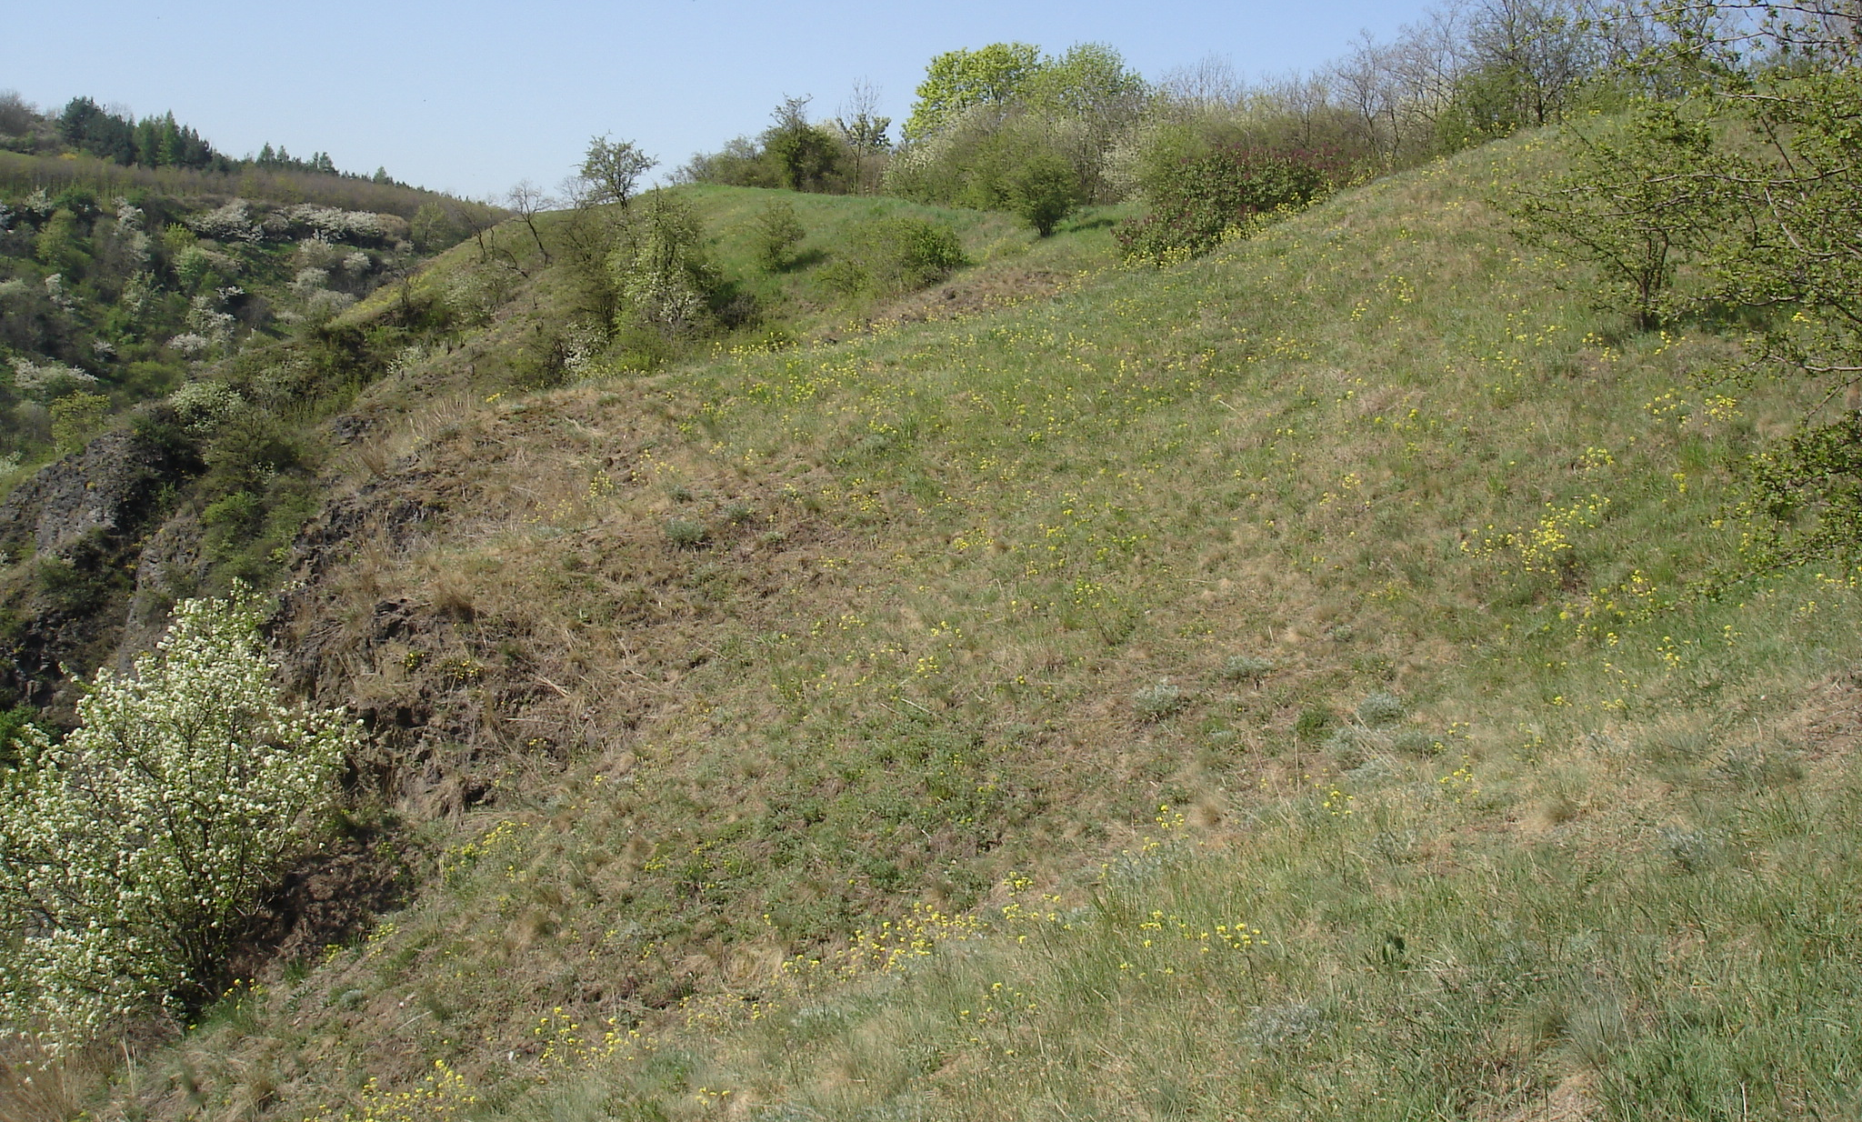
OCHRANA PŘÍRODY
Odbor ochrany prostředí
Magistrát hl. m. Prahy
Stepník rudý

Slide 57
OCHRANA PŘÍRODY
Odbor ochrany prostředí
Magistrát hl. m. Prahy
Stepník rudý
Popis projektu:
Vhodná péče o stepní lokality na několika místech Prahy vede k nárůstu populací mimořádně pohledného pavouka, stepníka rudého, který se v rámci České republiky vyskytuje pouze v nejteplejších místech Jižní Moravy, v Českém Středohoří a právě v Praze a blízkém Českém krasu.

Slide 58
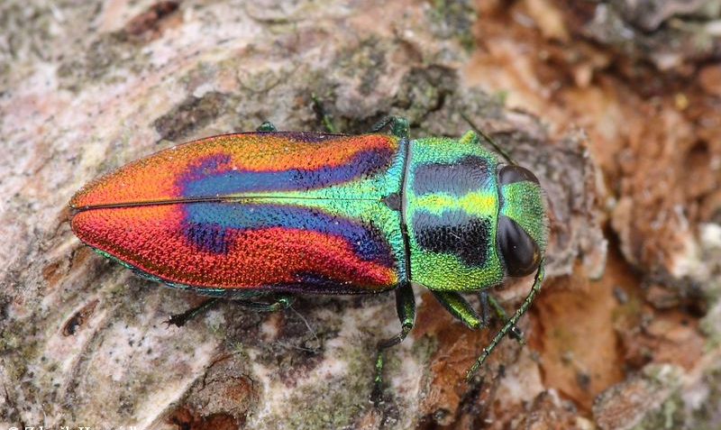
OCHRANA PŘÍRODY
Odbor ochrany prostředí
Magistrát hl. m. Prahy
Krasec třešňový

Slide 59
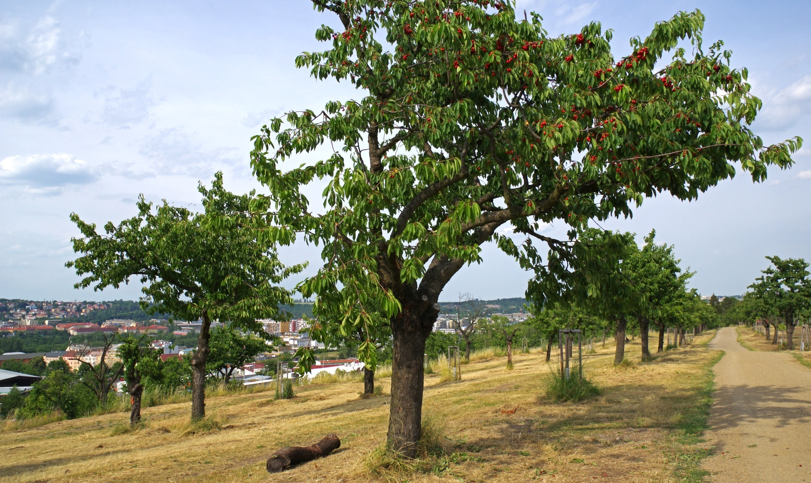
OCHRANA PŘÍRODY
Odbor ochrany prostředí
Magistrát hl. m. Prahy
Krasec třešňový

Slide 60
OCHRANA PŘÍRODY
Odbor ochrany prostředí
Magistrát hl. m. Prahy
Krasec třešňový
Popis projektu:
V posledních letech se mimo jiné díky adekvátní péči o třešňové sady šíří po Praze jeden z nejkrásnějších brouků vyskytujících se v České republice, krasec třešňový. Praha a nejbližší okolí je jedním z ohnisek jeho výskytu u nás.

Slide 61
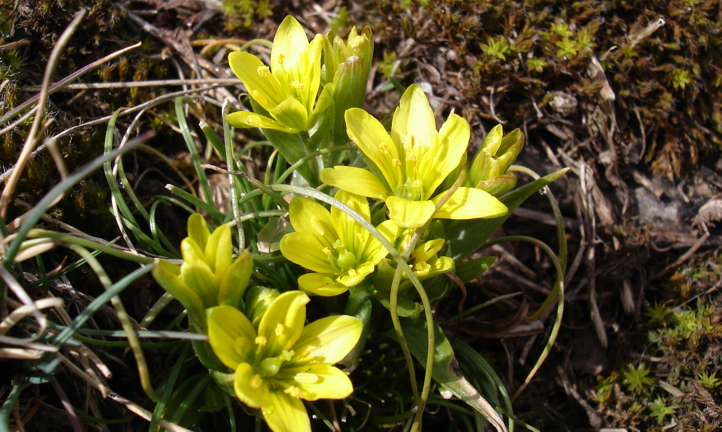
OCHRANA PŘÍRODY
Odbor ochrany prostředí
Magistrát hl. m. Prahy
Křivatec český

Slide 62
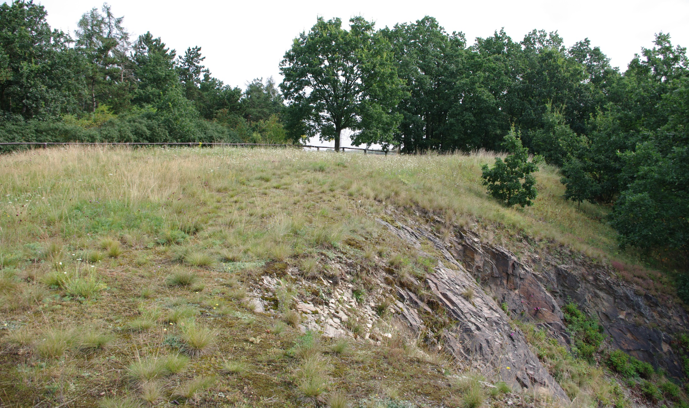
OCHRANA PŘÍRODY
Odbor ochrany prostředí
Magistrát hl. m. Prahy
Křivatec český

Slide 63
OCHRANA PŘÍRODY
Odbor ochrany prostředí
Magistrát hl. m. Prahy
Křivatec český
Popis projektu:
Křivatec český pravý byl pro svět popsán z území Prahy, kde je i jeho světové ohnisko výskytu. Zvýšená péče o jednotlivá místa, kde se aktuálně nachází, nese své ovoce a při zachování stávajícího přístupu má tento klenot časného jara zajištěnou klidnou budoucnost.

Slide 64
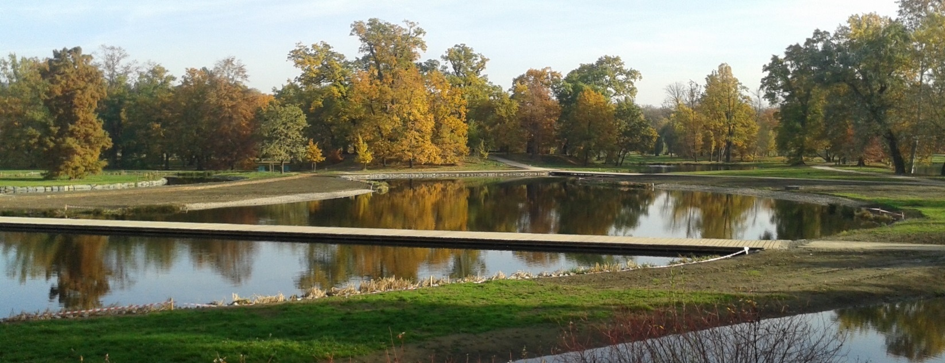
Odbor ochrany prostředí
Magistrát hl. m. Prahy
Více o projektech v pražské zeleni
WWW.PRAHA-PRIRODA.CZ
Děkujeme za pozornost

